Slide 1
标准课件 · 学科知识讲解（教师用）
物理
初中知识体系 · 详细讲解课件 ｜ 人教版（2022年版课标新修订教材）
4
22
85
43
册
章/单元
节/课
学科图示
核心素养：物理观念 · 科学思维 · 科学探究 · 科学态度与责任
制作依据：九科教辅规范包 v1.0 ｜ 知识体系依据 2022 年版义务教育课程标准

Slide 2
学科身份与课件使用
人教版（2022年版课标新修订教材）
学科身份
课件结构
教材
1
讲解页 A 按节组织：讲解要点（怎么讲）＋ 核心术语 ＋ 易错警示；每页最多 2 节。
人教版（2022年版课标新修订教材）（四册（八年级上/下、九年级上/下））
依据
2022 年版义务教育课程标准
2
图示页 D 学科专业图示：按学科特点绘制结构、过程、数据与关系图，矢量脚本绘制。
核心素养
物理观念、科学思维、科学探究、科学态度与责任
3
考试聚焦 每章标注考查侧重；末页给学科出口自检。
课件定位
知识体系讲解导航：先结构、再讲解、后图示
4
配套使用 与各册课本对照使用；图示为教学示意，精确数据图保留数据来源说明。
版本说明
知识提纲为课标通用体系，按现行教材单元结构组织
物理 · 初中知识讲解课件 ｜ 九科教辅规范包 v1.0 ｜ 2 / 75

Slide 3
知识体系总览
先见森林，再进细节
八年级上
第十二章 简单机械
第一章 机械运动
九年级上
第二章 声现象
第十三章 内能
第三章 物态变化
第十四章 内能的利用
第四章 光现象
第十五章 电流和电路
第五章 透镜及其应用
第十六章 电压 电阻
第六章 质量与密度
第十七章 欧姆定律
八年级下
九年级下
第七章 力
第十八章 电功率
第八章 运动和力
第十九章 生活用电
第九章 压强
第二十章 电与磁
第十章 浮力
第二十一章 信息的传递
第十一章 功和机械能
第二十二章 能源与可持续发展
物理 · 初中知识讲解课件 ｜ 九科教辅规范包 v1.0 ｜ 3 / 75

Slide 4
01
A1｜第一章 · 机械运动
讲解要点（八年级上 · 运动与相互作用 · 考查：刻度尺读数与单位换算、参照物判断、v=s/t 计算…
1.1 长度和时间的测量
先让学生估课桌长度再实测，用估计与真值的落差引出“测量需要统一单位”
刻度尺按“选、认、放、看、读、记”六步讲，突出刻线贴紧、视线正对
读数必须估读到分度值下一位，用 2.5 cm 与 2.50 cm 对比纠错
误差与错误对比讲：多次测量求平均只能减小误差，不能消灭误差
1.2 运动的描述
易错警示
✗ 认为 2.5 cm 与 2.50 cm 一样，漏掉估读位
✗ 把多次测量求平均值当成“消除误差”
用“行驶列车里的乘客动没动”两种答案引入参照物，先选参照物再下判断
机械运动定义落到“位置随时间变化”，每道判断题都先写明参照物
用电梯里的乘客与站台上的人互看，讲相对性并让学生再举两例
物理 · 初中知识讲解课件 ｜ 九科教辅规范包 v1.0 ｜ 4 / 75

Slide 5
01
A2｜第一章 · 机械运动
讲解要点（八年级上 · 运动与相互作用 · 考查：刻度尺读数与单位换算、参照物判断、v=s/t 计算…
1.3 运动的快慢
用百米成绩与汽车里程表对比，引出“单位时间内的路程”即速度
示范 72 km/h = 20 m/s 的换算（÷3.6）后让学生互出题互批
s-t 图像先认横纵轴：过原点直线为匀速，水平线为静止
1.4 测量平均速度
易错警示
✗ km/h 与 m/s 换算时 3.6 的乘除方向记反
✗ 把 s-t 图像中的水平线读成匀速运动
斜面小车分组实验：全程与上半段的平均速度分开测、分开算
引导发现两段平均速度不同，体会“平均速度只对应确定的一段路程”
复盘误差来源：分段计时反应时间、斜面坡度过小车过快
物理 · 初中知识讲解课件 ｜ 九科教辅规范包 v1.0 ｜ 5 / 75

Slide 6
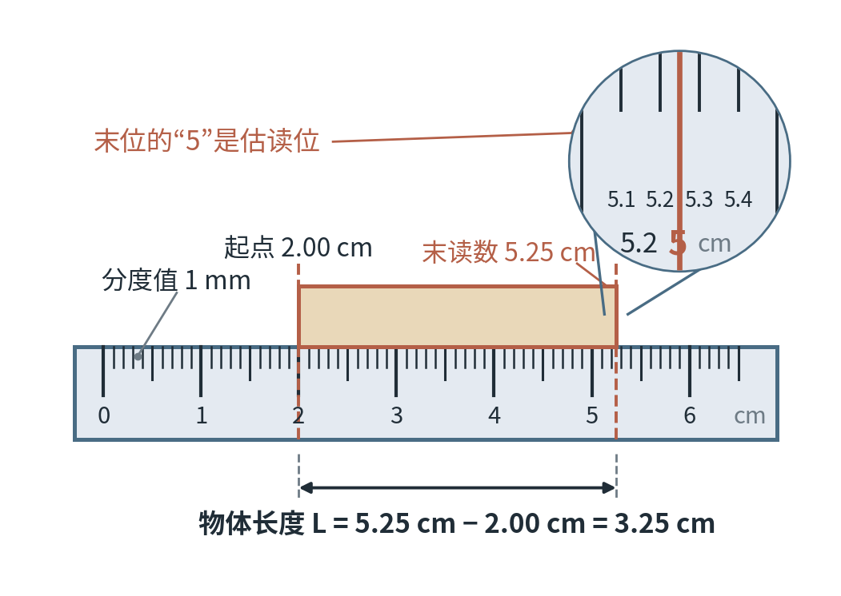
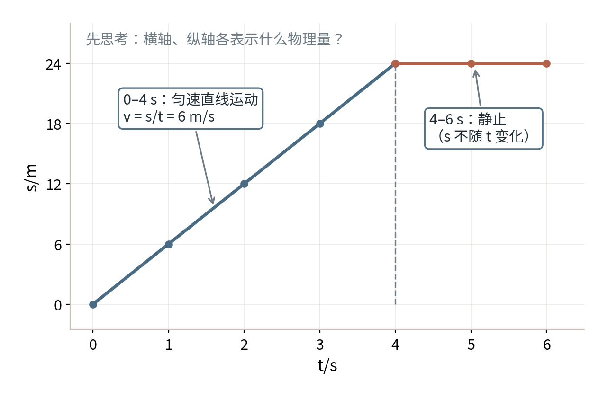
D｜第一章 · 机械运动
学科专业图示（教学示意）
刻度尺读数与估读位
画一把分度值 1 mm 的刻度尺，零刻线未对齐物体：木块左端对齐 2.00 cm 刻线，右端位于 5.2 cm 与 5.3 cm 之间约 5.25 cm 处；标签：分度值 1 mm、起点 2.00 cm、末读数 5.25 cm、物体长度…
s-t 图像：匀速与静止
s-t 图像：横轴 t/s 刻度 0–6，纵轴 s/m 刻度 0–24；数据 t=[0,1,2,3,4]，s=[0,6,12,18,24] 为过原点直线，续 t=[4,5,6]，s=[24,24,24] 为水平段；标注：0–4 s 匀速…
物理 · 初中知识讲解课件 ｜ 九科教辅规范包 v1.0 ｜ 6 / 75

Slide 7
02
A1｜第二章 · 声现象
讲解要点（八年级上 · 声与光 · 考查：产生与传播条件、三特性的波形图判断、超声次声应用与噪声控制…
2.1 声音的产生与传播
音叉触水面溅出水花，把“看不见的振动”转成可见证据
真空罩抽气铃声渐弱，外推“真空不能传声”，点明这是实验加推理
记牢 15 ℃ 空气中声速 340 m/s，配“见烟到听声的时间差”求距离
2.2 声音的特性
易错警示
✗ 认为真空能传声
✗ 把“振动停止”误解为“声音立即消失”（介质中已传出的声音还在）
钢尺伸出短→振动快→音调高，一个实验串起频率与音调
同一钢尺重拨幅度大→响度大，把振幅与频率两个变量分开控制
波形图三看法：疏密定音调、高低定响度、形状定音色
物理 · 初中知识讲解课件 ｜ 九科教辅规范包 v1.0 ｜ 7 / 75

Slide 8
02
A2｜第二章 · 声现象
讲解要点（八年级上 · 声与光 · 考查：产生与传播条件、三特性的波形图判断、超声次声应用与噪声控制…
2.3 声的利用
用“传递信息/传递能量”二分表归类：B超、声呐传信息，超声碎石传能量
回声测距公式 s=vt/2 配一道测海深的完整例题
2.4 噪声的危害和控制
易错警示
✗ 超声（高于 20000 Hz）与次声（低于 20 Hz）的频率界限记混
✗ 认为乐器的声音一定不是噪声（干扰他人即噪声）
从发声体、传播路径、人耳三环节对应消声、吸声、隔声各举一例
用分贝尺讲 0 dB 是人耳刚能听到的最弱声，不是“没有声音”
物理 · 初中知识讲解课件 ｜ 九科教辅规范包 v1.0 ｜ 8 / 75

Slide 9
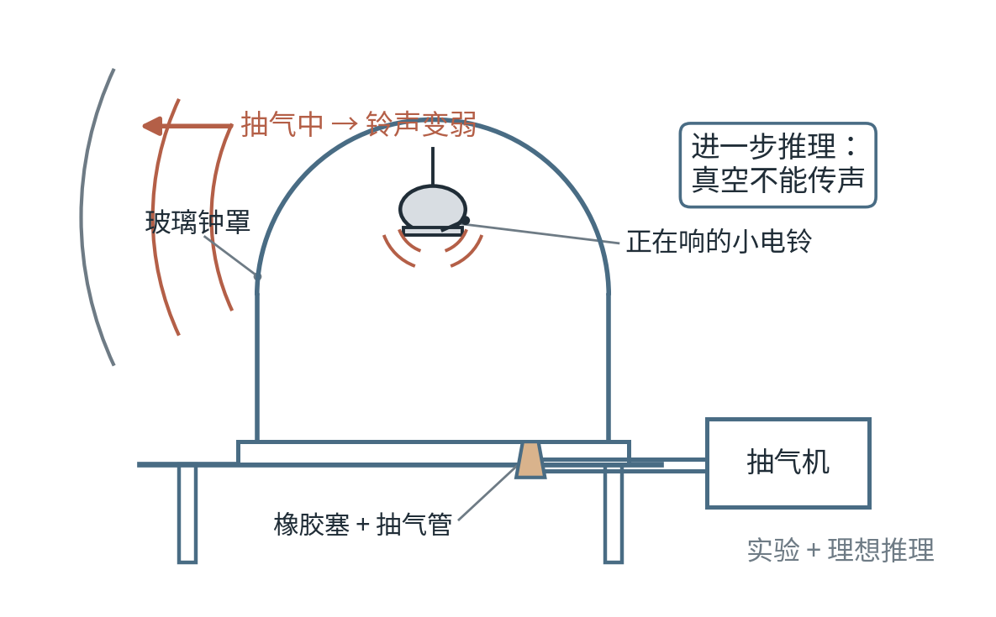
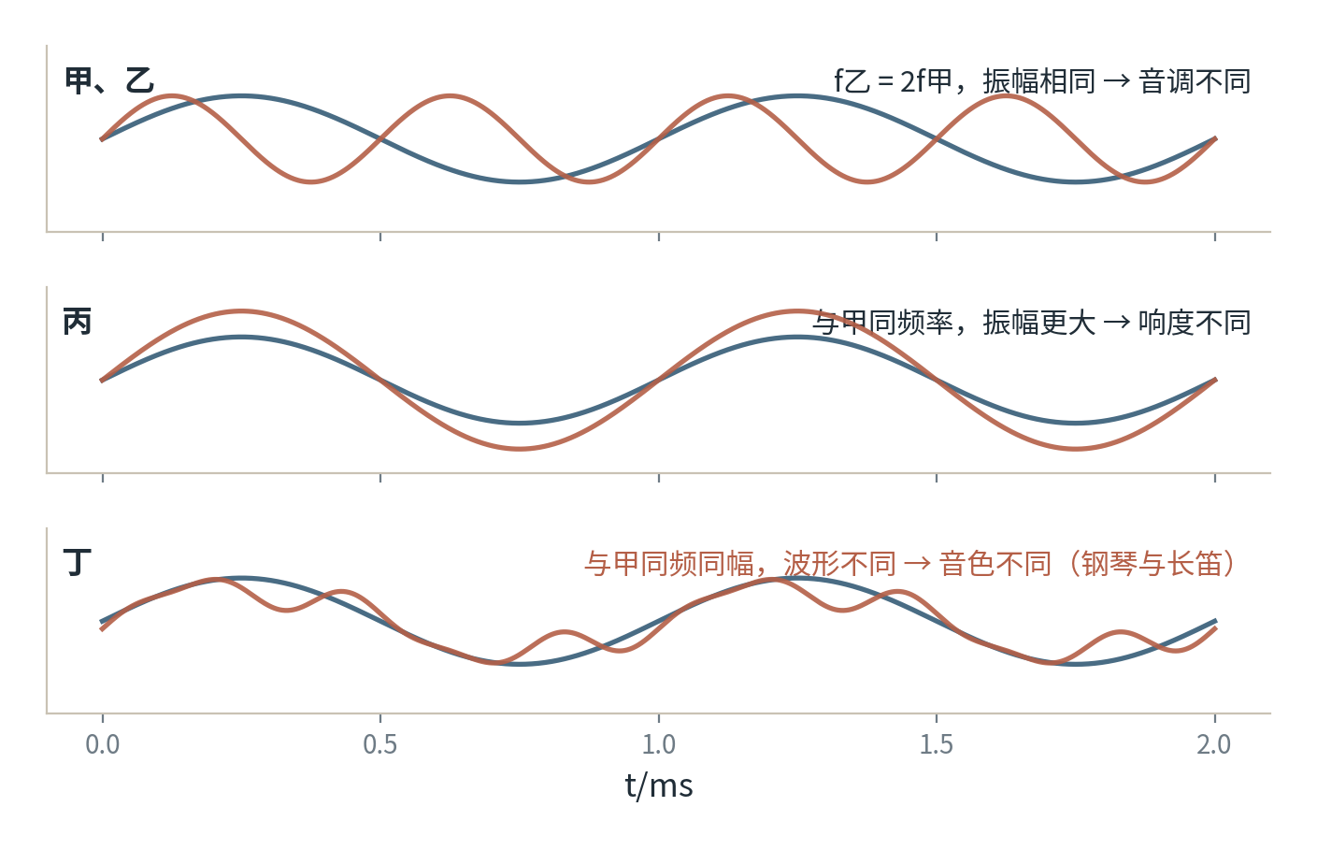
D｜第二章 · 声现象
学科专业图示（教学示意）
真空罩中的闹铃实验
画玻璃钟罩，罩内悬挂正在响的小电铃，罩底橡胶塞接抽气机；钟罩外画声波弧线随抽气由密变疏；标签：抽气中→铃声变弱、推理：真空不能传声；右下角文字注明“实验+理想推理”。
三组波形对比判音调、响度、音色
同一横轴 t/ms 画三行波形：第一行甲与乙振幅相同、疏密不同（f乙=2f甲），标“音调不同”；第二行丙与甲同频率但振幅更大，标“响度不同”；第三行丁与甲同频同幅但曲线形状不同（钢琴与长笛对比），标“音色不同”。
物理 · 初中知识讲解课件 ｜ 九科教辅规范包 v1.0 ｜ 9 / 75

Slide 10
03
A1｜第三章 · 物态变化
讲解要点（八年级上 · 物质 · 考查：温度计使用与读数、晶体熔化图像分析、蒸发沸腾对比、物态变化归…
3.1 温度
先摸铁栏与木栏“感觉不同温”再实测相同，引出可靠测量的必要
温度计按“估、选、读”三步讲：玻璃泡全浸、示数稳定后再读
体温计缩口结构用“离开人体读数不变”与普通温度计对比
3.2 熔化和凝固
易错警示
✗ 把温度计拿出液体再读数
✗ 体温计不甩就直接测下一个人
冰与蜡对比加热：晶体有固定熔点、熔化中温度保持不变
熔化图像分段读：固段升温、平台熔化、液段升温，平台对应熔点
用冰水混合物维持 0 ℃ 说明熔化吸热但不升温
物理 · 初中知识讲解课件 ｜ 九科教辅规范包 v1.0 ｜ 10 / 75

Slide 11
03
A2｜第三章 · 物态变化
讲解要点（八年级上 · 物质 · 考查：温度计使用与读数、晶体熔化图像分析、蒸发沸腾对比、物态变化归…
3.3 汽化和液化
蒸发与沸腾列表比：温度条件、发生部位、剧烈程度三行对照
沸腾实验先问“水开了温度还升吗”，用 98 ℃ 平台破除直觉
影响蒸发快慢三因素各配生活例：摊开、通风、向阳晒衣
液化两途径（降温、压缩体积）用“白气”与液化气罐对号入座
3.4 升华和凝华
易错警示
✗ 把“白气”当成水蒸气（实为液化成的小水滴）
✗ 认为蒸发只在高温下发生（任何温度都可蒸发）
碘粒加热变紫气、遇冷玻璃片凝回固态，双向演示一次讲全
干冰造雾归升华吸热，霜与窗花归凝华放热，现象对号入座
物理 · 初中知识讲解课件 ｜ 九科教辅规范包 v1.0 ｜ 11 / 75

Slide 12
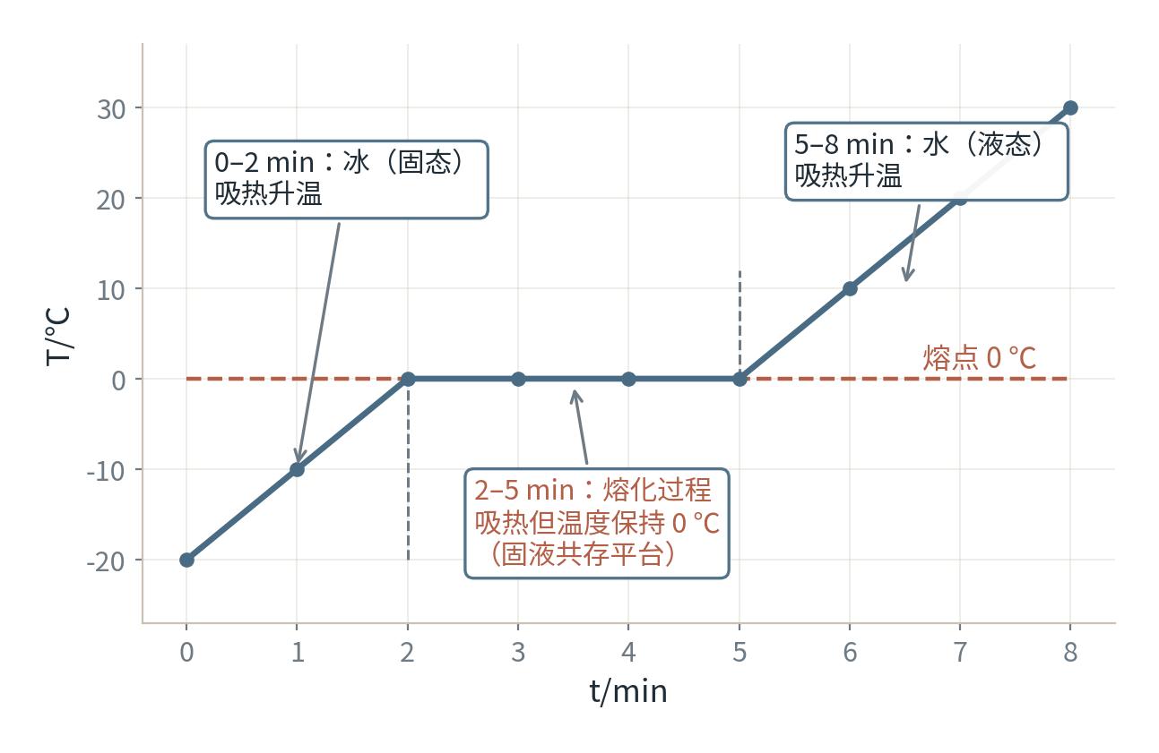
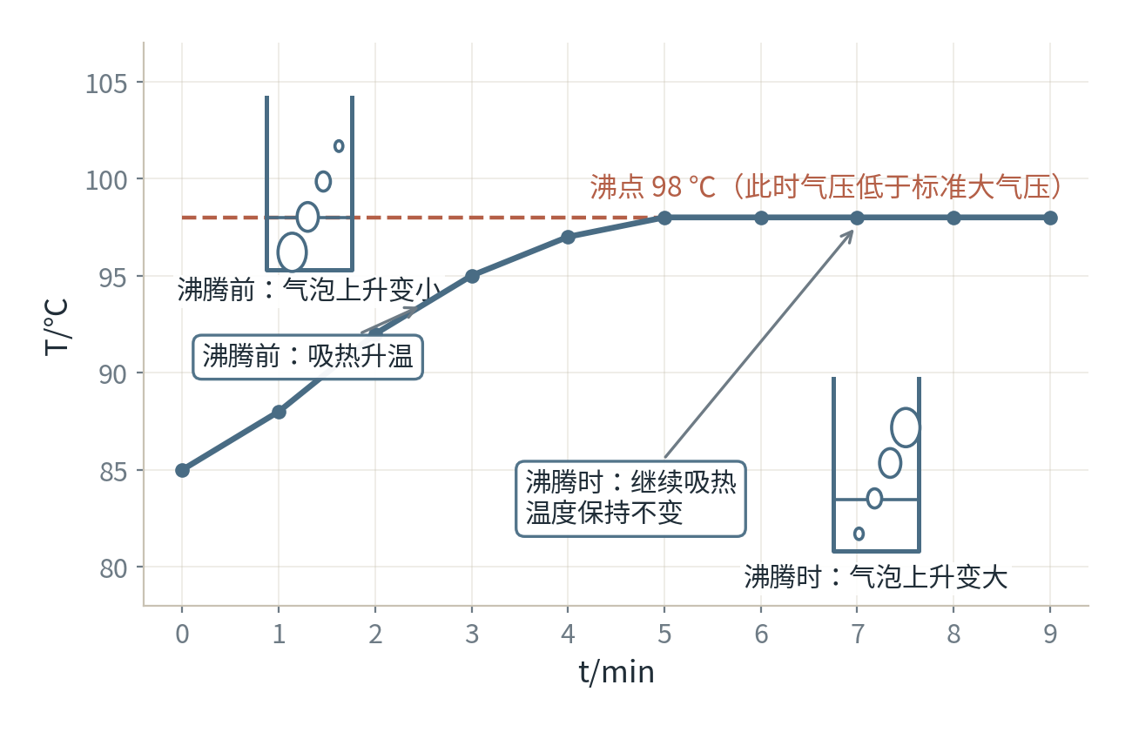
D｜第三章 · 物态变化
学科专业图示（教学示意）
晶体熔化图像
晶体（冰）熔化图像：横轴 t/min 0–8，纵轴 T/℃ −20~30；数据 t=[0,1,2,3,4,5,6,7,8]，T=[-20,-10,0,0,0,0,10,20,30]；标注：0–2 min 固态吸热升温，2–5 min 熔…
水沸腾图像
水沸腾图像：横轴 t/min 0–9，纵轴 T/℃ 80~105；数据 t=[0,1,2,3,4,5,6,7,8,9]，T=[85,88,92,95,97,98,98,98,98,98]；标注：沸腾前吸热升温（旁画小图：气泡上升变小），…
物理 · 初中知识讲解课件 ｜ 九科教辅规范包 v1.0 ｜ 12 / 75

Slide 13
04
A1｜第四章 · 光现象
讲解要点（八年级上 · 声与光 · 考查：反射定律作图与镜面/漫反射区分、平面镜成像特点与作图、折射…
4.1 光的直线传播
激光笔穿过喷雾或水滴烟箱显出光路，锁定“同种均匀介质中沿直线”
影子、日食月食、激光准直三例归到直线传播一条线上
光速 c=3×10⁸ m/s 与声速对比，解释先见闪电后闻雷
4.2 光的反射
易错警示
✗ 漏掉“同种均匀介质”条件，认为光永远沿直线传播
✗ 把反射角当成光线与镜面的夹角
激光射到镜面当场画出入射线、法线、反射线，验证三线共面
反射定律按“三线共面、法线居中、角相等”顺序记忆
镜面反射与漫反射都遵守反射定律，漫反射用“各人看各人的”讲
物理 · 初中知识讲解课件 ｜ 九科教辅规范包 v1.0 ｜ 13 / 75

Slide 14
04
A2｜第四章 · 光现象
讲解要点（八年级上 · 声与光 · 考查：反射定律作图与镜面/漫反射区分、平面镜成像特点与作图、折射…
4.3 平面镜成像
玻璃板替代镜面做实验：后方未点燃蜡烛与像重合，证等大、等距
成像特点口诀“等大、等距、垂直、虚像”，物动像动同步演示
作图三步：找对称点、虚线画像、标直角符号，虚像一律用虚线
4.4 光的折射
易错警示
✗ 认为人远离镜子时像变小（像始终与物等大）
✗ 虚像用实线画，混淆虚实像的画法约定
筷子在水中“折断”引入，先画界面与法线，再比较两角定方向
记“空气中总是大角”判光线偏折，配池底变浅、硬币“升高”解释
垂直入射时角为零、传播方向不变，作特例点明
物理 · 初中知识讲解课件 ｜ 九科教辅规范包 v1.0 ｜ 14 / 75

Slide 15
04
A3｜第四章 · 光现象
讲解要点（八年级上 · 声与光 · 考查：反射定律作图与镜面/漫反射区分、平面镜成像特点与作图、折射…
4.5 光的色散
三棱镜分光演示白光是复色光，红橙黄绿蓝靛紫顺序记牢
红花只反射红光：不透明体颜色由反射色光决定，透明体由透过色光决定
红外线热效应、紫外线验钞各配一个应用实例
易错警示
✗ 认为透明体颜色由反射光决定（应由透过的色光决定）
物理 · 初中知识讲解课件 ｜ 九科教辅规范包 v1.0 ｜ 15 / 75

Slide 16
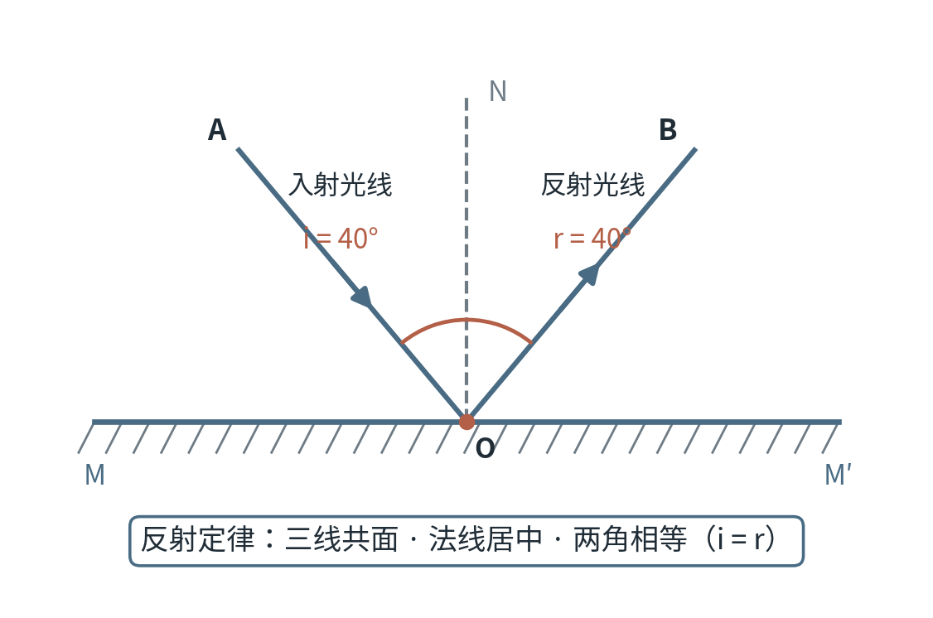
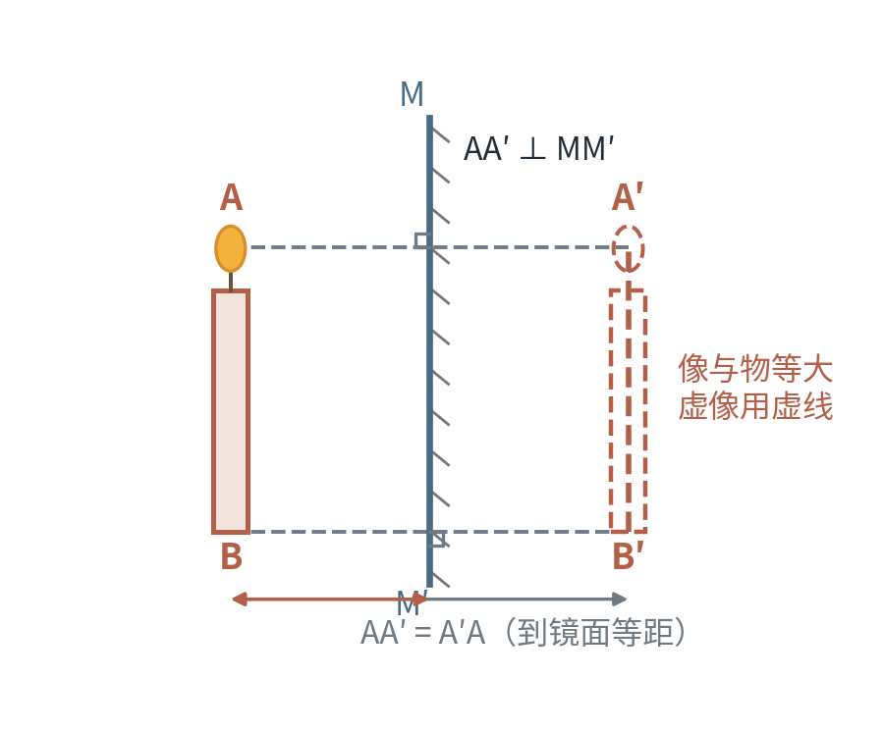
D｜第四章 · 光现象
学科专业图示（教学示意）
光的反射定律光路图
画水平镜面 MN，O 为入射点，法线 NO 用虚线竖直画出；入射光线 AO 与法线成 40°，反射光线 OB 与法线成 40°，两光线画箭头标传播方向；标注：入射角 i=40°、反射角 r=40°、i=r；文字注“三线共面、法线居中、两…
平面镜成像作图法
画竖直平面镜 MM'，镜前蜡烛 AB（A 在上）；过 A、B 分别向镜面作垂线并延长到镜后等距处得对称点 A'、B'，用虚线连接 A'B' 表示虚像；标注：AA'⊥MM'、AA'=A'A、像与物等大、像用虚线；垂足处画直角符号。
物理 · 初中知识讲解课件 ｜ 九科教辅规范包 v1.0 ｜ 16 / 75

Slide 17
05
A1｜第五章 · 透镜及其应用
讲解要点（八年级上 · 声与光 · 考查：凸透镜成像规律（一倍焦距分虚实、二倍焦距分大小）、眼睛成像…
5.1 透镜
激光过凸、凹透镜打光屏对比光斑，会聚与发散当场可见
阳光聚焦测焦距当堂操作，建立“焦点—焦距”的实物对应
三条特殊光线先画先记：过光心不偏折、平行主轴过焦点、过焦点平行主轴
5.2 生活中的透镜
易错警示
✗ 认为凹透镜不折光（仍折射，只是起发散作用）
✗ 先入为主认为“实像必缩小、虚像必放大”，与后节规律表冲突时再修正
照相机、投影仪、放大镜三例先行，先认“实像倒立、虚像正立”
用手机拍照与水滴放大树叶文字引入，贴近生活再入模型
物理 · 初中知识讲解课件 ｜ 九科教辅规范包 v1.0 ｜ 17 / 75

Slide 18
05
A2｜第五章 · 透镜及其应用
讲解要点（八年级上 · 声与光 · 考查：凸透镜成像规律（一倍焦距分虚实、二倍焦距分大小）、眼睛成像…
5.3 凸透镜成像的规律
光具座分组实验：按 u>2f、u=2f、f<u<2f、u<f 逐段填成像表
口诀“一倍焦距分虚实、二倍焦距分大小”对应表格两条分界线
成实像时“物近像远像变大”，用口诀、表格、再验证三步巩固
5.4 眼睛和眼镜
易错警示
✗ u=2f 与 u=f 两个分界点处的成像特征记混
✗ 遮住透镜一半认为只能成半个像（像完整但变暗）
把眼球当“可调焦相机”讲：晶状体成像应落在视网膜上
近视像成在视网膜前、凹透镜矫正；远视相反，成对记忆
物理 · 初中知识讲解课件 ｜ 九科教辅规范包 v1.0 ｜ 18 / 75

Slide 19
05
A3｜第五章 · 透镜及其应用
讲解要点（八年级上 · 声与光 · 考查：凸透镜成像规律（一倍焦距分虚实、二倍焦距分大小）、眼睛成像…
5.5 显微镜和望远镜
显微镜两次放大：物镜成放大实像、目镜再放大虚像
望远镜物镜把远处成缩小实像“拉近”、目镜放大视角
易错警示
✗ 认为望远镜里看到的天体比实际大（只是视角变大）
物理 · 初中知识讲解课件 ｜ 九科教辅规范包 v1.0 ｜ 19 / 75

Slide 20
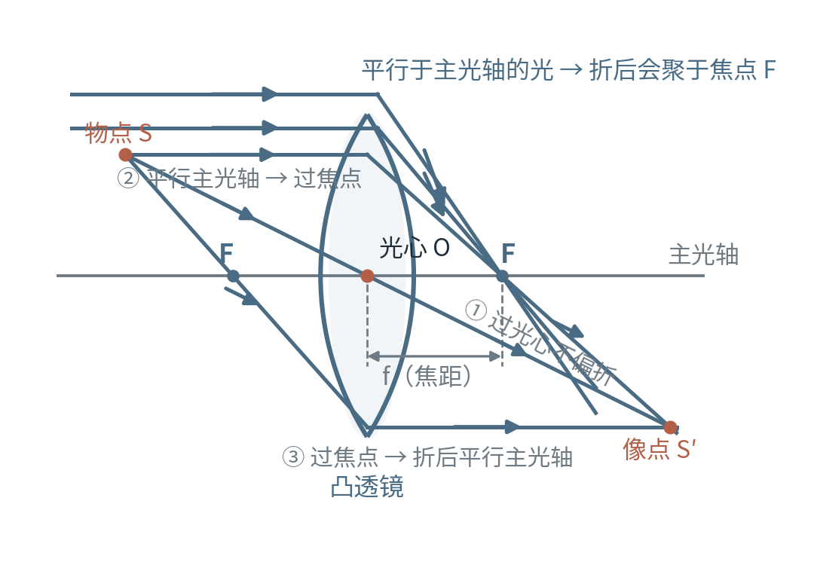
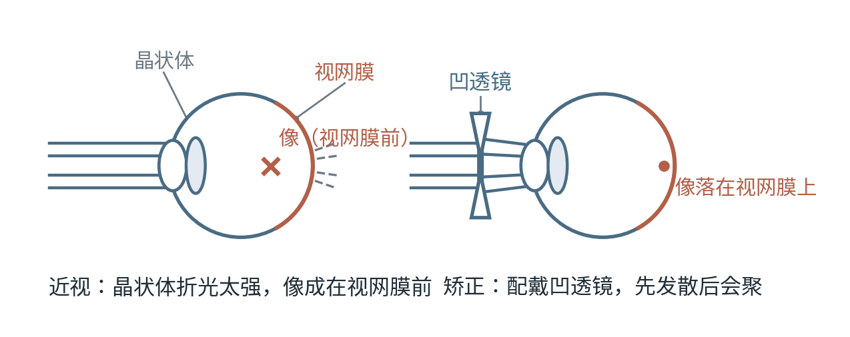
D｜第五章 · 透镜及其应用
学科专业图示（教学示意）
凸透镜与三条特殊光线
画凸透镜及水平主光轴，标光心 O；上方画平行主光轴的光束经透镜会聚于焦点 F，标 f；下方画三条特殊光线：过光心的直线不偏折、平行主光轴的折向焦点、过焦点的折后平行主光轴；标签：光心 O、焦点 F、焦距 f。
近视眼的成因与矫正
左侧画眼球剖面简图（晶状体等效凸透镜、后壁为视网膜弧线），平行光经晶状体会聚于视网膜前一点，标“近视：像成在视网膜前”；右侧同图在晶状体前加一个凹透镜，光线先发散后会聚点恰好落在视网膜上，标“配凹透镜矫正”。
物理 · 初中知识讲解课件 ｜ 九科教辅规范包 v1.0 ｜ 20 / 75

Slide 21
06
A1｜第六章 · 质量与密度
讲解要点（八年级上 · 物质 · 考查：天平与量筒读数、测固体液体密度的实验设计与误差分析、密度公式…
6.1 质量
冰化水、橡皮捏扁、货物运上月球三个情境证质量不随状态、形状、位置变
天平按“放、调、测、读”四步示范：游码归零、左物右码、镊子取码
游码读数看左边缘，砝码从大到小试加
6.2 密度
易错警示
✗ 物码放反又用游码时直接相加（应 m物=m码−m游）
✗ 认为 1 kg 铁比 1 kg 棉花“重”（质量相同）
同体积的水与食用油质量不同，引出“单位体积的质量”定义密度
示范 1 g/cm³=1000 kg/m³ 换算后让学生换算铝、酒精的密度
强调密度是物质特性：一杯水与一滴水密度相同，不随 m、V 改变
物理 · 初中知识讲解课件 ｜ 九科教辅规范包 v1.0 ｜ 21 / 75

Slide 22
06
A2｜第六章 · 质量与密度
讲解要点（八年级上 · 物质 · 考查：天平与量筒读数、测固体液体密度的实验设计与误差分析、密度公式…
6.3 测量物质的密度
先画流程图再动手：天平测 m、量筒排水法测 V、ρ=m/V 求值
测小石块先称质量后测体积，防止沾水使质量偏大
测盐水用“烧杯倒出一部分”差值法，减小杯壁残留误差
6.4 密度与社会生活
易错警示
✗ 先测体积再测质量，质量偏大、密度偏大
✗ 量筒俯视读数使 V 偏大、密度偏小（视线应与凹液面最低处相平）
判断空心：算出同质量实心体积与实际体积比较，配铁球空心例题
温度影响密度讲水的反常膨胀：4 ℃ 密度最大，解释冰下鱼能过冬
物理 · 初中知识讲解课件 ｜ 九科教辅规范包 v1.0 ｜ 22 / 75

Slide 23
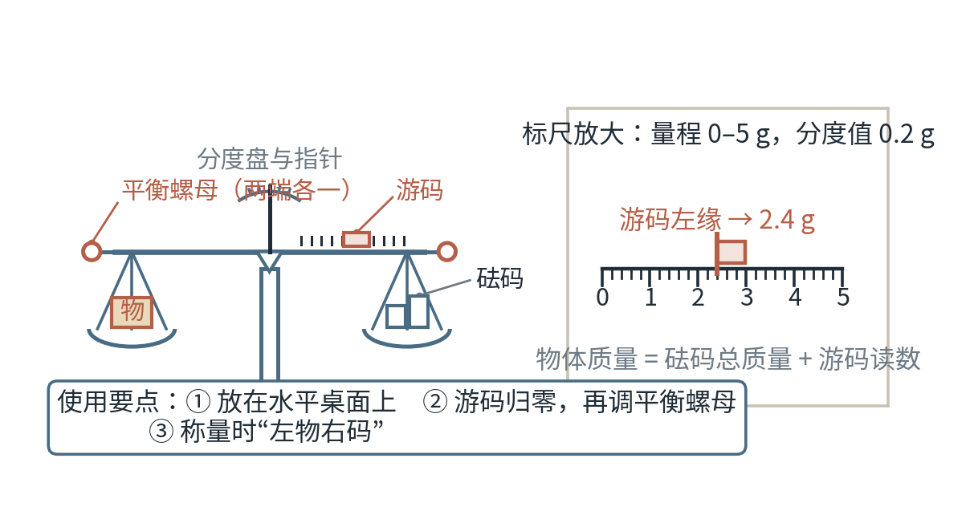
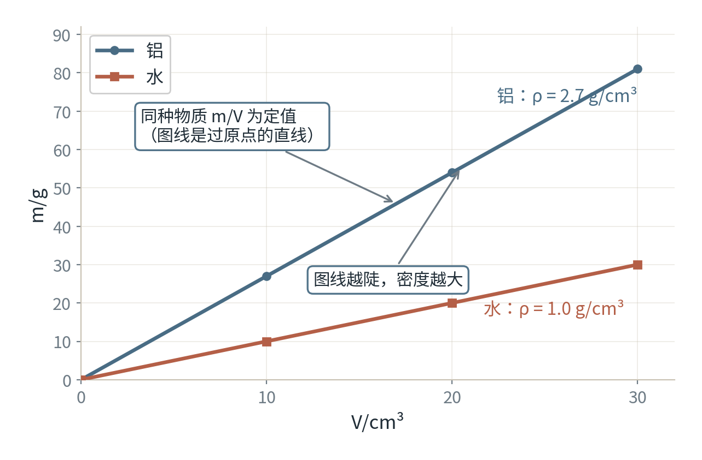
D｜第六章 · 质量与密度
学科专业图示（教学示意）
托盘天平的结构与使用
画托盘天平：底座、横梁、左右托盘、两端平衡螺母、分度盘与指针、标尺和游码；标注使用要点：放水平桌面、游码归零后调平衡螺母、左物右码；旁附标尺放大图：量程 0–5 g、分度值 0.2 g、游码左缘对齐 2.4 g。
m-V 图像与密度
m-V 图像：横轴 V/cm³ 0–30，纵轴 m/g 0–90；铝的数据 V=[10,20,30]，m=[27,54,81]，为过原点直线；另画水的直线 V=[10,20,30]，m=[10,20,30] 作对比；标注：同种物质 m/…
物理 · 初中知识讲解课件 ｜ 九科教辅规范包 v1.0 ｜ 23 / 75

Slide 24
07
A1｜第七章 · 力
讲解要点（八年级下 · 运动与相互作用 · 考查：力的三要素与示意图、弹簧测力计使用、G=mg 计算…
7.1 力
拍手、拉弓成对举例：施力物体同时也是受力物体
力的两类作用效果（改变形状、改变运动状态）各配一个演示
示意图三要素：作用点画在受力物体上、沿方向画箭头、标符号
7.2 弹力
易错警示
✗ 认为不接触就没有力（重力、磁力是非接触力）
✗ 把力的作用点画到施力物体上
压弹簧、拉橡皮筋引出弹力产生条件：发生弹性形变
弹簧测力计使用先查指针归零，力沿轴线方向，读数带单位
挂不同个数钩码的数据表验证“限内伸长与拉力成正比”
物理 · 初中知识讲解课件 ｜ 九科教辅规范包 v1.0 ｜ 24 / 75

Slide 25
07
A2｜第七章 · 力
讲解要点（八年级下 · 运动与相互作用 · 考查：力的三要素与示意图、弹簧测力计使用、G=mg 计算…
7.3 重力
重锤线演示重力方向竖直向下，纠正“垂直向下”的说法
G=mg 计算 g 先取 10 N/kg，题目给 9.8 则按 9.8，单位随写随查
质地均匀、形状规则物体重心在几何中心，用不倒翁反例激趣
易错警示
✗ 把重力方向说成“垂直向下”（应为竖直向下）
✗ 认为重心一定在物体上（圆环、空心球的重心不在）
物理 · 初中知识讲解课件 ｜ 九科教辅规范包 v1.0 ｜ 25 / 75

Slide 26
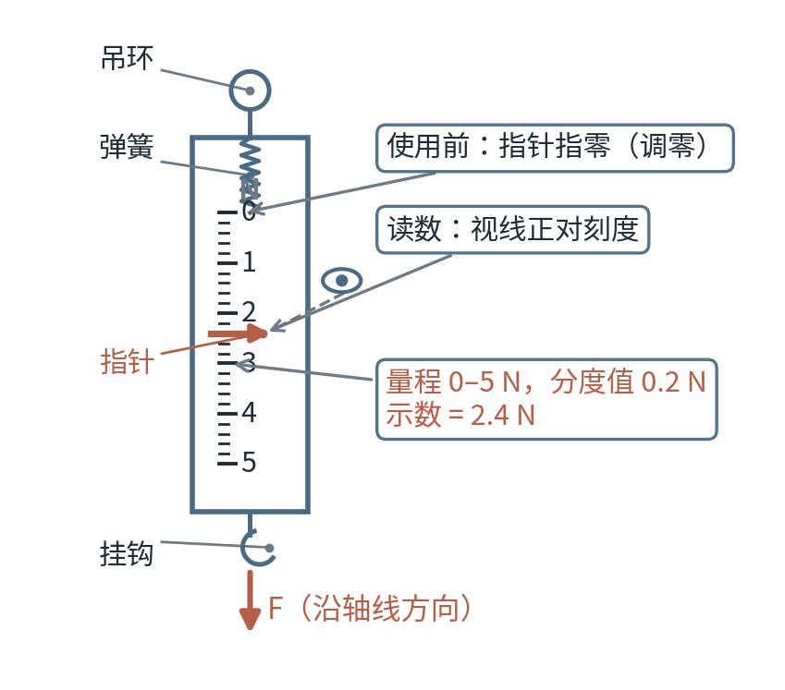
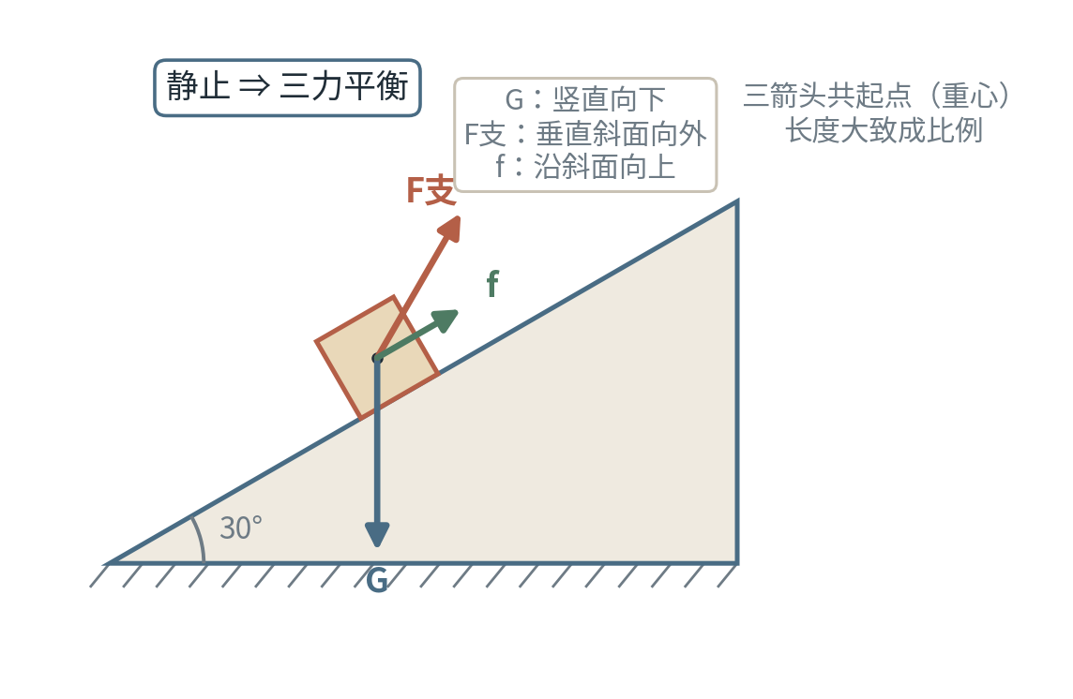
D｜第七章 · 力
学科专业图示（教学示意）
弹簧测力计的结构与读数
画弹簧测力计：吊环、外壳、刻度板、弹簧、指针、挂钩；刻度 0–5 N、分度值 0.2 N，指针指在 2.4 N；标注：使用前调零、读数时视线正对刻度、被测力沿轴线方向。
斜面上静止木块的受力示意图
画 30° 斜面，其上木块为方块，从重心画三条带箭头线段：重力 G 竖直向下、支持力 F支 垂直斜面向外、摩擦力 f 沿斜面向上，三箭头共起点于重心；标注：G、F支、f 各力名称与符号；文字注“静止=三力平衡”。
物理 · 初中知识讲解课件 ｜ 九科教辅规范包 v1.0 ｜ 26 / 75

Slide 27
08
A1｜第八章 · 运动和力
讲解要点（八年级下 · 运动与相互作用 · 考查：惯性现象解释、二力平衡条件的判断、摩擦力方向的确定…
8.1 牛顿第一定律
小车从同高度斜面滑下，在毛巾、棉布、木板上滑行距离逐一比较
强调“实验+推理”：绝对光滑做不到，定律是在实验基础上的推理
惯性是物体的属性不是力：急刹车人前倾用“保持原速度”解释
8.2 二力平衡
易错警示
✗ 说“受到惯性作用”“惯性力”（惯性不是力）
✗ 认为速度越大惯性越大（惯性只与质量有关）
静止吊灯引入平衡状态，用“同体还是异体”区分平衡力与相互作用力
小卡片两端挂钩码实验：等大、反向、共线、同体四条件缺一不可
受力分析按“一重二弹三摩擦”顺序：先画重力再依次补齐其他力
物理 · 初中知识讲解课件 ｜ 九科教辅规范包 v1.0 ｜ 27 / 75

Slide 28
08
A2｜第八章 · 运动和力
讲解要点（八年级下 · 运动与相互作用 · 考查：惯性现象解释、二力平衡条件的判断、摩擦力方向的确定…
8.3 摩擦力
手压桌面推动感受阻碍，先定“与相对运动（趋势）方向相反”
控制变量测滑动摩擦：只改压力或只改接触面粗糙程度
增大有益、减小有害摩擦各举两例：轮胎花纹、轴承加润滑油
易错警示
✗ 认为摩擦力总与运动方向相反（人走路时地面给脚的摩擦向前）
✗ 认为滑动摩擦力与接触面积有关
物理 · 初中知识讲解课件 ｜ 九科教辅规范包 v1.0 ｜ 28 / 75

Slide 29
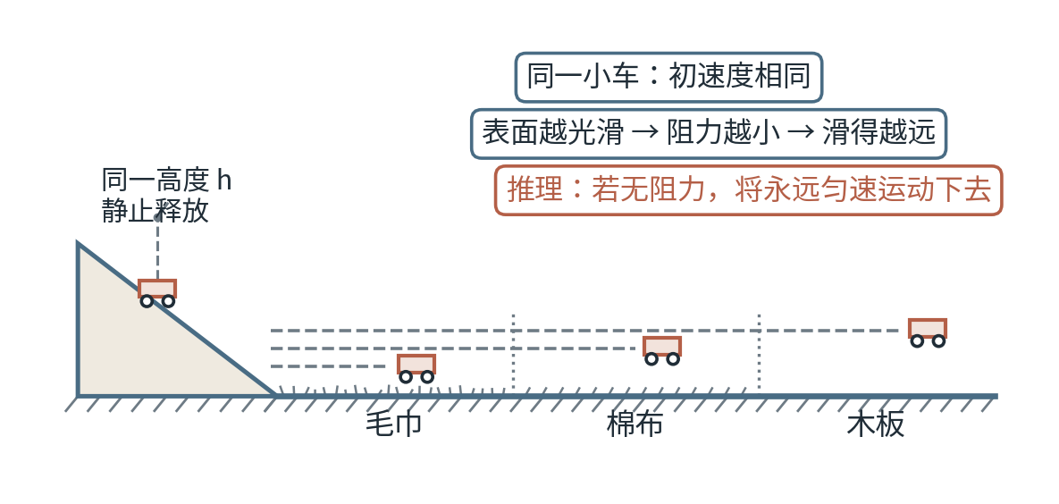
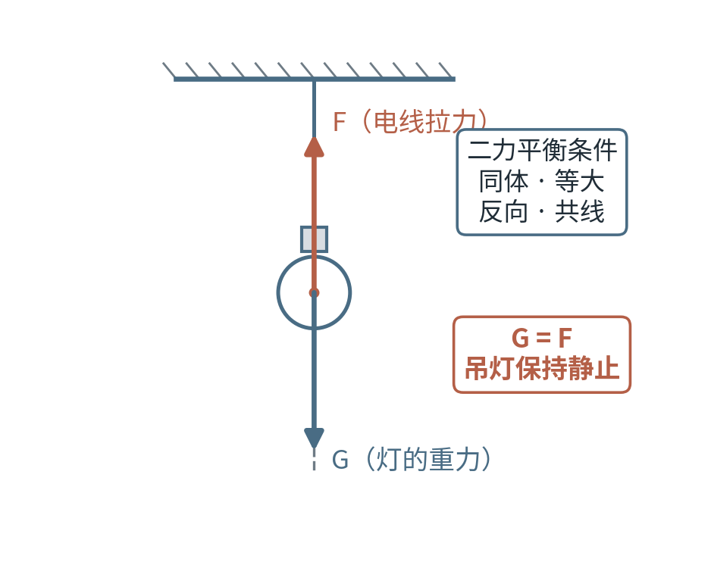
D｜第八章 · 运动和力
学科专业图示（教学示意）
阻力对物体运动的影响
画同一斜面与三种水平面（毛巾、棉布、木板），小车三次都从斜面同一高度释放；用三条长短不同的虚线轨迹表示滑行距离：毛巾最短、木板最长；标注：初速度相同、表面越光滑阻力越小滑得越远、推理“无阻力则永远匀速运动”。
静止吊灯的二力平衡
画天花板—电线—吊灯：灯的重心上画 G 竖直向下、电线拉力 F 沿线向上，两箭头等长、共线、反向；标注：G=F、二力平衡、同体等大反向共线。
物理 · 初中知识讲解课件 ｜ 九科教辅规范包 v1.0 ｜ 29 / 75

Slide 30
09
A1｜第九章 · 压强
讲解要点（八年级下 · 运动与相互作用 · 考查：p=F/S 与 p=ρgh 计算（受力面积与深度是…
9.1 压强
图钉按手与宽书包带两例引入“效果由压力和受力面积共同决定”
p=F/S 计算强调 S 是接触面积，示范 1 m²=10⁴ cm² 换算
增大减小压强各配两例：磨刀切菜、坦克履带
9.2 液体的压强
易错警示
✗ 把压力当重力（只有物体水平放置时两者大小才相等）
✗ 受力面积误取物体整个表面积而非接触面积
压强计探头入水，U 形管高度差随深度、随方向变化，自下而上归纳规律
p=ρgh 强调 h 是该点到自由液面的竖直深度，不是到容器底的距离
连通器用茶壶、船闸统一讲：同种液体静止时各容器液面相平
物理 · 初中知识讲解课件 ｜ 九科教辅规范包 v1.0 ｜ 30 / 75

Slide 31
09
A2｜第九章 · 压强
讲解要点（八年级下 · 运动与相互作用 · 考查：p=F/S 与 p=ρgh 计算（受力面积与深度是…
9.3 大气压强
覆杯实验、吸盘挂钩引出大气压存在，穿插马德堡半球科学史
托里拆利实验读 760 mm 水银柱对应 1.013×10⁵ Pa，演示画图读数
大气压随高度升高而减小，接高压锅“增压提沸点”的生活应用
9.4 流体压强与流速的关系
易错警示
✗ 认为吸饮料靠“吸力”（实为管内气压减小、大气压把液压上来）
✗ 认为托里拆利管倾斜或加粗后高度差会改变（竖直高度差不变）
向两纸间吹气纸向中间靠拢，先做后讲“流速大的位置压强小”
飞机机翼升力、并排航船相吸、站台安全线归到同一原理解释
物理 · 初中知识讲解课件 ｜ 九科教辅规范包 v1.0 ｜ 31 / 75

Slide 32
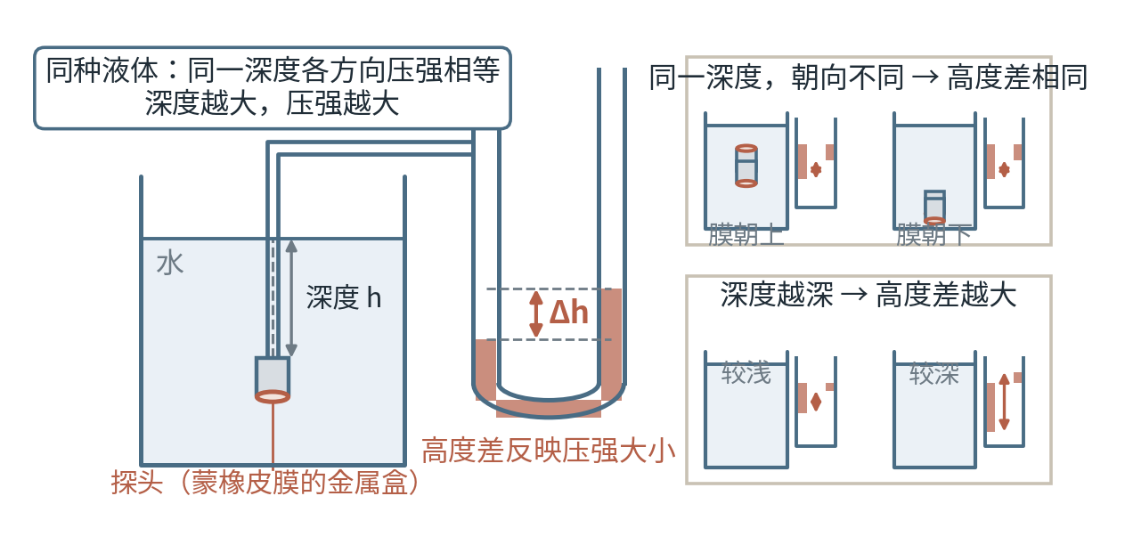
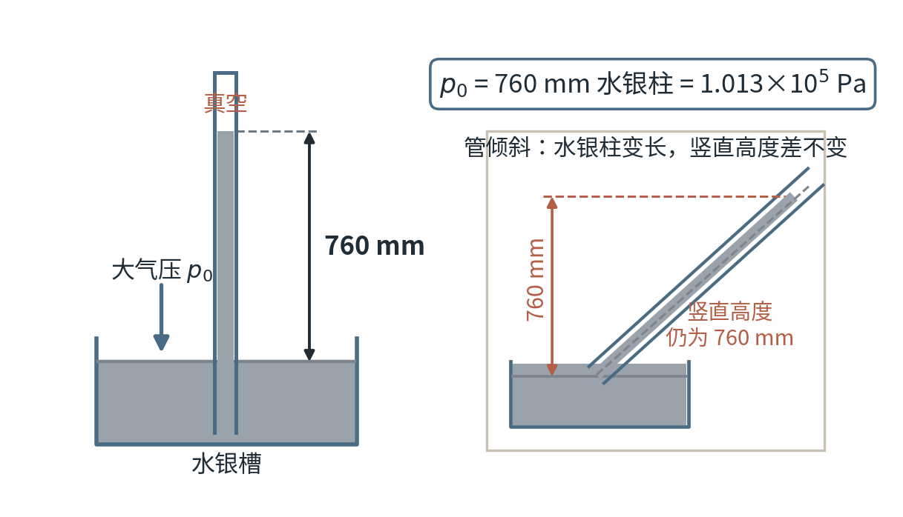
D｜第九章 · 压强
学科专业图示（教学示意）
微小压强计探究液体内部压强
画水槽与微小压强计：蒙橡皮膜的金属探头经橡胶管连 U 形管，两侧液面出现高度差 Δh；三幅小图对比：同深度朝向不同高度差相同、深度越深高度差越大；标注：高度差反映压强大小、同种液体同一深度各方向压强相等、深度越大压强越大。
托里拆利实验
画水银槽与竖直玻璃管：管内水银柱上方标“真空”，槽内液面到管内水银面的高度差标 760 mm；标注：p₀=760 mm 水银柱=1.013×10⁵ Pa；旁画对比小图：玻璃管倾斜时水银柱变长但竖直高度差仍为 760 mm。
物理 · 初中知识讲解课件 ｜ 九科教辅规范包 v1.0 ｜ 32 / 75

Slide 33
10
A1｜第十章 · 浮力
讲解要点（八年级下 · 运动与相互作用 · 考查：阿基米德原理 F浮=ρ液gV排 的计算（V排 是易…
10.1 浮力
弹簧测力计吊石块缓缓入水，示数变小引入“向上的托力”
称重法 F浮=G−F示 配一道完整数据计算
浮力方向竖直向上、施力物体是液体，气体同样提供浮力
10.2 阿基米德原理
易错警示
✗ 认为下沉的物体不受浮力（示数变小证明受浮力）
✗ 把浸入液体后的测力计示数当成浮力
溢水杯实验当堂记数：排开的水重恰好等于测力计示数差
F浮=ρ液gV排 强调 V排 是排开液体的体积，浸没时才等于物体体积
用同体积的清水与盐水对比，突出 ρ液 对浮力的影响
物理 · 初中知识讲解课件 ｜ 九科教辅规范包 v1.0 ｜ 33 / 75

Slide 34
10
A2｜第十章 · 浮力
讲解要点（八年级下 · 运动与相互作用 · 考查：阿基米德原理 F浮=ρ液gV排 的计算（V排 是易…
10.3 物体的浮沉条件及应用
上浮、悬浮、漂浮、下沉四态按 F浮 与 G 的大小列表一次讲全
轮船“空心增大 V排”、潜水艇“改变自重”、气球“改变自身体积”对应归位
密度计原理：漂浮时 F浮=G，刻度值上小下大
易错警示
✗ 认为重的物体一定下沉、轻的物体一定上浮（取决于密度比较）
✗ 认为轮船从长江驶入大海浮力变小（浮力仍等于重力，吃水线变浅）
物理 · 初中知识讲解课件 ｜ 九科教辅规范包 v1.0 ｜ 34 / 75

Slide 35
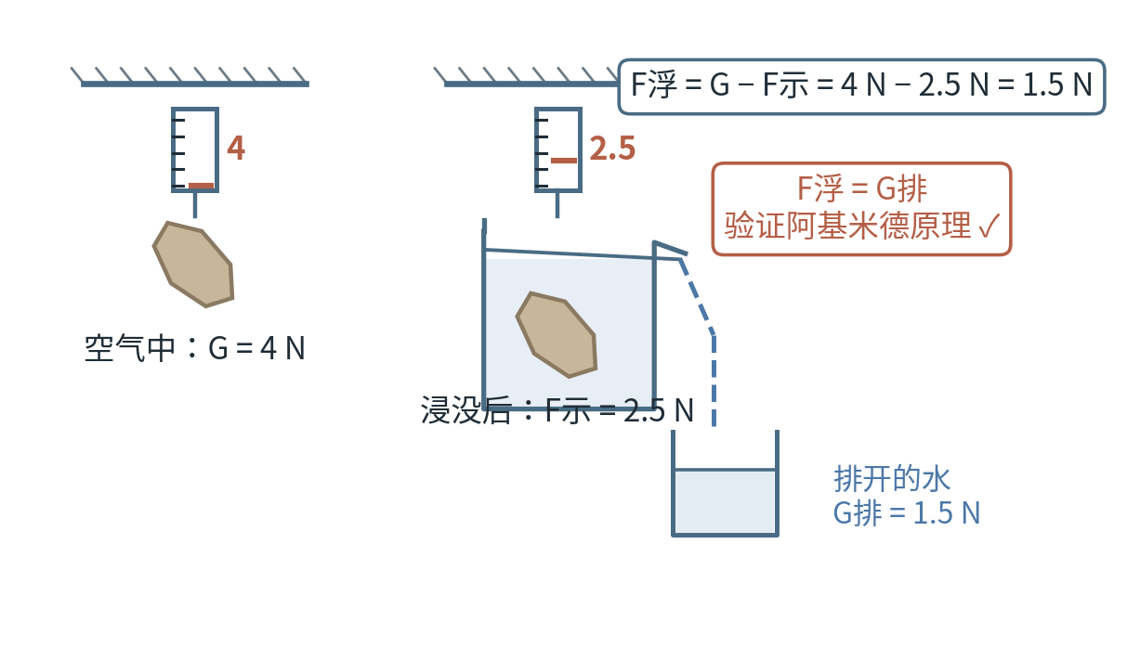
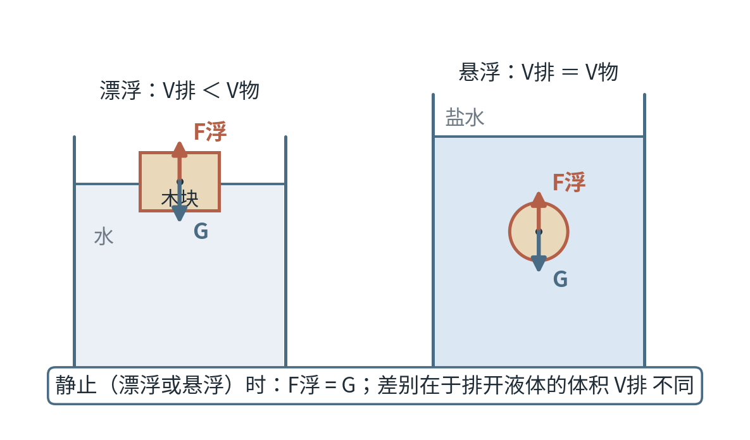
D｜第十章 · 浮力
学科专业图示（教学示意）
称重法与阿基米德原理验证
画弹簧测力计吊石块：空气中示数 G=4 N；下方溢水杯装满水，石块浸没后测力计示数 F=2.5 N，溢出的水流入旁边小烧杯；标注：F浮=G−F示=1.5 N、称出排开的水 G排=1.5 N、F浮=G排，验证阿基米德原理。
漂浮与悬浮的受力对比
左图：木块漂浮在水面（一部分露出液面），重心画 F浮 竖直向上、G 竖直向下，两箭头等长，标 F浮=G、V排<V物；右图：小球悬浮在盐水中（完全浸没静止），F浮=G、V排=V物；文字注：静止时浮力都等于重力，差别在排开液体的体积。
物理 · 初中知识讲解课件 ｜ 九科教辅规范包 v1.0 ｜ 35 / 75

Slide 36
11
A1｜第十一章 · 功和机械能
讲解要点（八年级下 · 能量 · 考查：做功判断与 W=Fs 计算、P=W/t 及 P=Fv、动能势…
11.1 功
提箱水平走等“劳而无功”三情形当堂判：有力无距离、有距离无力、力距垂直
W=Fs 强调 s 是沿力方向移动的距离，代入前先统一单位
11.2 功率
易错警示
✗ 认为只要有力就做了功（必须在力的方向上移动距离）
✗ 提着箱子水平匀速走也算做功（支持力与移动方向垂直不做功）
两人搬砖上楼比快慢，引出“单位时间内所做的功”即功率
与速度类比记忆：功率表示做功快慢，不表示做功多少
推导 P=Fv 并配机车匀速行驶的牵引力例题
物理 · 初中知识讲解课件 ｜ 九科教辅规范包 v1.0 ｜ 36 / 75

Slide 37
11
A2｜第十一章 · 功和机械能
讲解要点（八年级下 · 能量 · 考查：做功判断与 W=Fs 计算、P=W/t 及 P=Fv、动能势…
11.3 动能和势能
斜面钢球撞木块实验：同球不同高度、异球同高度两组控制变量
重力势能看质量与高度，弹性势能看弹性形变大小
11.4 机械能及其转化
易错警示
✗ 认为速度大的物体动能一定大（还要比较质量，注意控制变量）
✗ 认为摆动的球机械能永不减少（实际有阻力会逐渐减小）
滚摆升降演示动能与重力势能此消彼长，标出最高点与最低点
单摆、过山车、卫星近远地点统一归到“势能↔动能”的转化
强调守恒条件：不计阻力时机械能总量保持不变
物理 · 初中知识讲解课件 ｜ 九科教辅规范包 v1.0 ｜ 37 / 75

Slide 38
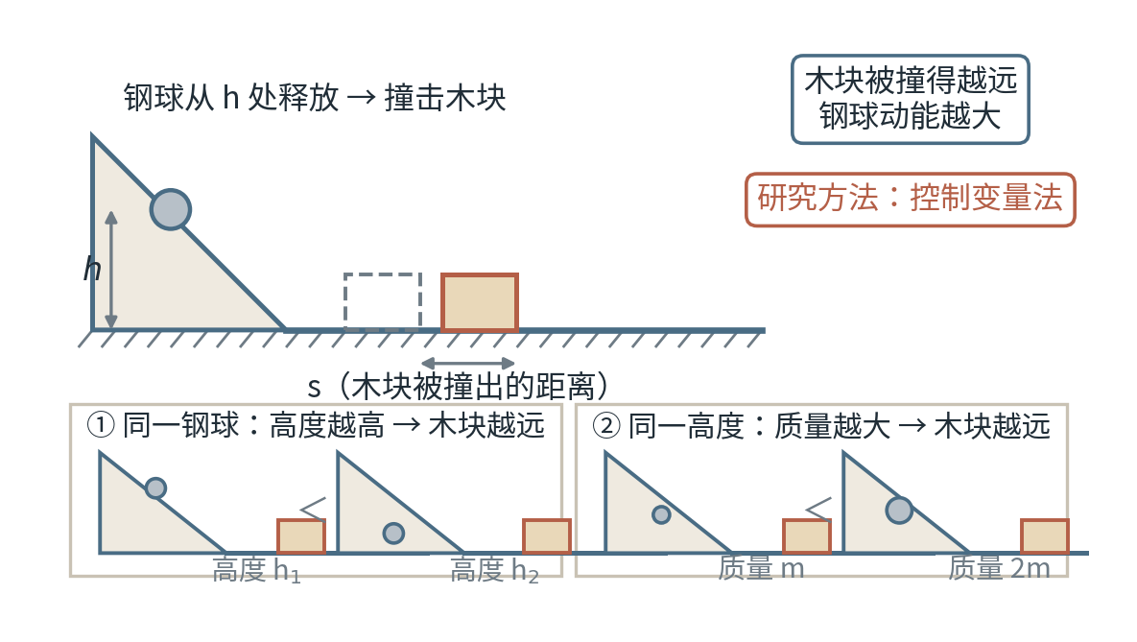
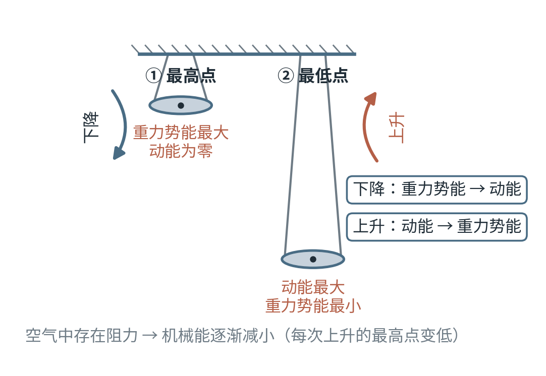
D｜第十一章 · 功和机械能
学科专业图示（教学示意）
探究动能大小的影响因素
画斜面与水平面：钢球从高度 h 处释放滑下，撞击水平面上的木块使其移动距离 s；两幅对比小图：同一钢球从不同高度释放、质量不同的钢球从同一高度释放；标注：木块被撞得越远钢球动能越大、控制变量法。
滚摆的机械能转化
画滚摆两个位置：最高点（悬线缠绕最长，标“重力势能最大、动能为零”）与最低点（标“动能最大、重力势能最小”），两侧用箭头标下降与上升；标注：下降时重力势能转化为动能、上升相反；注“实际存在空气阻力，机械能逐渐减小”。
物理 · 初中知识讲解课件 ｜ 九科教辅规范包 v1.0 ｜ 38 / 75

Slide 39
12
A1｜第十二章 · 简单机械
讲解要点（八年级下 · 运动与相互作用 · 考查：杠杆平衡条件与最小动力问题、滑轮组 F=(G+G动…
12.1 杠杆
撬棒开瓶盖演示，现场画支点、动力、阻力与两个力臂
力臂是支点到力作用线的垂线段，不是支点到作用点的连线
F1L1=F2L2 配“最小动力即最长力臂”的作图题
12.2 滑轮
易错警示
✗ 把力臂画成支点到力作用点的连线
✗ 认为省力杠杆同时省距离（省力必费距离）
定滑轮实质是等臂杠杆只改变方向，动滑轮省一半力费一倍距离
滑轮组绕绳口诀“奇动偶定”，n 只数拉着动滑轮的绳段数
不计摩擦和绳重时 F=(G+G动)/n、绳端移动 s=nh 配例题
物理 · 初中知识讲解课件 ｜ 九科教辅规范包 v1.0 ｜ 39 / 75

Slide 40
12
A2｜第十二章 · 简单机械
讲解要点（八年级下 · 运动与相互作用 · 考查：杠杆平衡条件与最小动力问题、滑轮组 F=(G+G动…
12.3 机械效率
用“提水上楼连桶的重量也算功”引入额外功，有用+额外=总功
η=W有/W总 恒小于 1；分组测滑轮组效率并当堂算出
提效两条思路：减小额外功（减动滑轮重、减摩擦）或增大有用功占比
易错警示
✗ 认为机械效率可以达到 100%（额外功不可能为零）
✗ 认为越省力的机械效率越高（两者没有必然联系）
物理 · 初中知识讲解课件 ｜ 九科教辅规范包 v1.0 ｜ 40 / 75

Slide 41
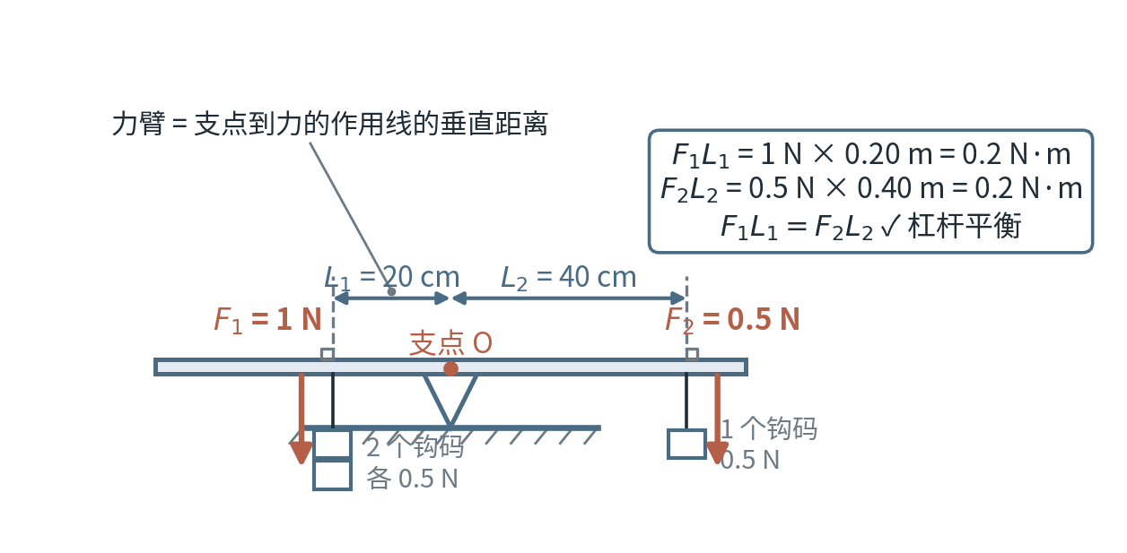
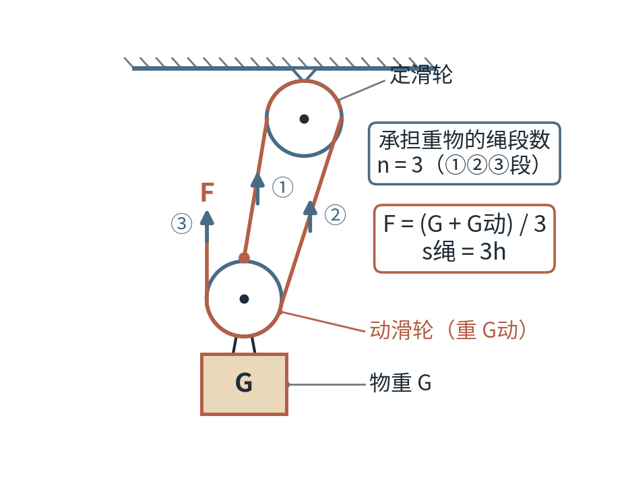
D｜第十二章 · 简单机械
学科专业图示（教学示意）
杠杆平衡与力臂
画水平杠杆，支点 O；左侧距 O 20 cm 处挂 2 个钩码（各 0.5 N），右侧距 O 40 cm 处挂 1 个钩码恰好平衡；标注：F1=1 N、L1=20 cm，F2=0.5 N、L2=40 cm，F1L1=F2L2；力臂用支点…
滑轮组的绕绳与省力计算
画一个定滑轮与一个动滑轮组成的滑轮组，绳的固定端系在定滑轮的挂钩上，依次绕过动滑轮、定滑轮，自由端向上拉，承担重物的绳段 n=3（用三条箭头逐段清点）；标注：F=(G+G动)/3、s=3h、物重 G 与动滑轮重 G动 分别标出。
物理 · 初中知识讲解课件 ｜ 九科教辅规范包 v1.0 ｜ 41 / 75

Slide 42
13
A1｜第十三章 · 内能
讲解要点（九年级上 · 能量 · 考查：扩散现象与分子动理论、改变内能的两种途径、热量计算 Q=cm…
13.1 分子热运动
红墨水在冷水热水中扩散快慢对比，得出温度越高运动越剧烈
两铅柱压紧后下挂重物演示分子间引力，与扩散现象分工讲
固液气三态用分子间距与作用力的模型图对比
13.2 内能
易错警示
✗ 认为扩散只是液体现象（气体、固体也能扩散）
✗ 把灰尘、烟雾的飞舞当成分子运动（分子肉眼不可见）
内能=物体内所有分子动能与分子势能的总和，一切物体都有内能
搓手与烤火对比，做功与热传递是改变内能的两条等效途径
热量是过程量，只能说“吸收/放出”，不能说“含有多少热量”
物理 · 初中知识讲解课件 ｜ 九科教辅规范包 v1.0 ｜ 42 / 75

Slide 43
13
A2｜第十三章 · 内能
讲解要点（九年级上 · 能量 · 考查：扩散现象与分子动理论、改变内能的两种途径、热量计算 Q=cm…
13.3 比热容
相同质量的水与煤油用同热源加热，看升温快慢引出比热容
水的比热容 4.2×10³ J/(kg·℃) 大：解释沿海温差小、暖气用水
Q=cmΔt 配一道烧水计算，强调 Δt=t末−t初
易错警示
✗ 认为吸热多温度一定升得多（还取决于比热容与质量）
✗ Δt 与末温、初温关系弄混
物理 · 初中知识讲解课件 ｜ 九科教辅规范包 v1.0 ｜ 43 / 75

Slide 44
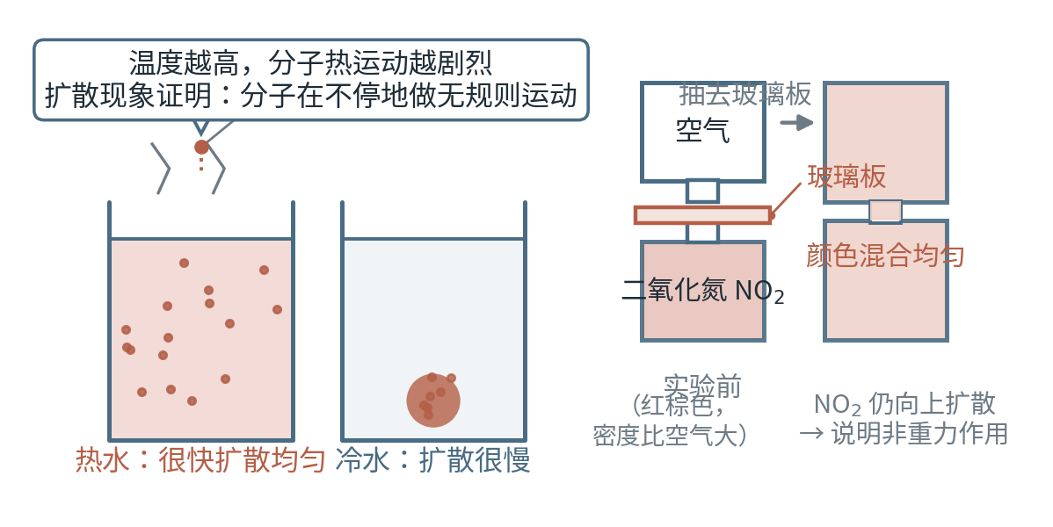
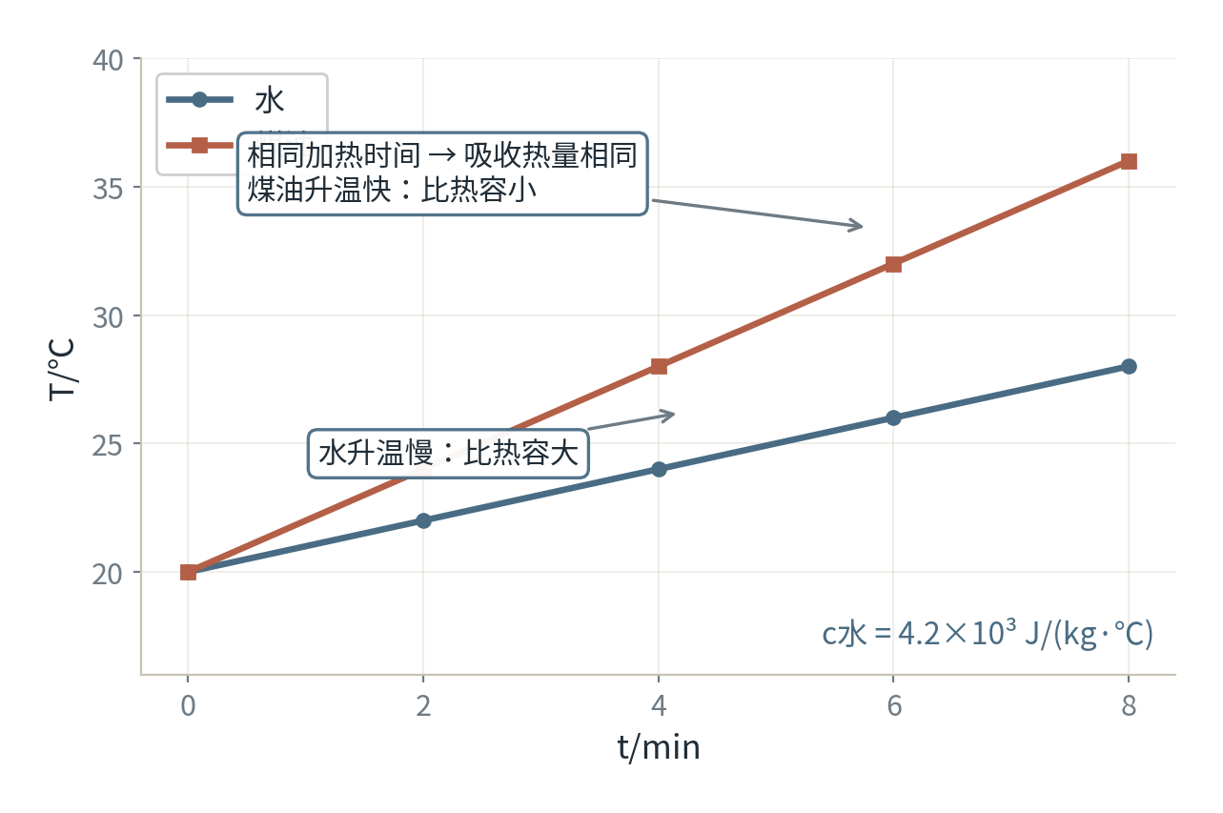
D｜第十三章 · 内能
学科专业图示（教学示意）
扩散现象演示
画两只烧杯清水各滴入一滴红墨水，一杯热水一杯冷水：热水杯中红色扩散均匀更快；标注：温度越高分子热运动越剧烈、扩散现象证明分子在不停运动；旁画气体扩散小图：上瓶空气、下瓶红棕色二氧化氮（密度大的放下方），抽去玻璃板后颜色混合，说明不是重力…
水与煤油吸热升温对比图像
升温图像：横轴 t/min 0–8，纵轴 T/℃ 20~40；相同质量的水：t=[0,2,4,6,8]，T=[20,22,24,26,28]；相同质量的煤油：t=[0,2,4,6,8]，T=[20,24,28,32,36]；标注：相同加…
物理 · 初中知识讲解课件 ｜ 九科教辅规范包 v1.0 ｜ 44 / 75

Slide 45
14
A1｜第十四章 · 内能的利用
讲解要点（九年级上 · 能量 · 考查：四冲程的识别与能量转化、热机效率相关计算、能量守恒定律的表述…
14.1 热机
试管水蒸气冲开塞子演示“内能对外做功”，顺势引入热机
汽油机四冲程按吸气、压缩、做功、排气顺序对着图逐一辨认
两个转化点标红：压缩冲程机械能转内能、做功冲程内能转机械能
14.2 热机的效率
易错警示
✗ 认为四个冲程都点火（只有做功冲程火花塞点火）
✗ 气门开闭与活塞方向对应关系记错
画能量流向带：燃料化学能大头被废气与散热带走，有用功只占一角
η=W有用/Q放 配一道效率计算，用数据说明效率为何低
提效途径联系生活：热电联产利用余热、定期保养减小摩擦损耗
物理 · 初中知识讲解课件 ｜ 九科教辅规范包 v1.0 ｜ 45 / 75

Slide 46
14
A2｜第十四章 · 内能的利用
讲解要点（九年级上 · 能量 · 考查：四冲程的识别与能量转化、热机效率相关计算、能量守恒定律的表述…
14.3 能量的转化和守恒
滚摆、电动机发电等实例归到“能量转化，总量不变”，完整表述守恒定律
区分“转移”与“转化”：热传递是转移，摩擦生热是转化
易错警示
✗ 认为不消耗能量的永动机可以造出来（违背能量守恒）
物理 · 初中知识讲解课件 ｜ 九科教辅规范包 v1.0 ｜ 46 / 75

Slide 47
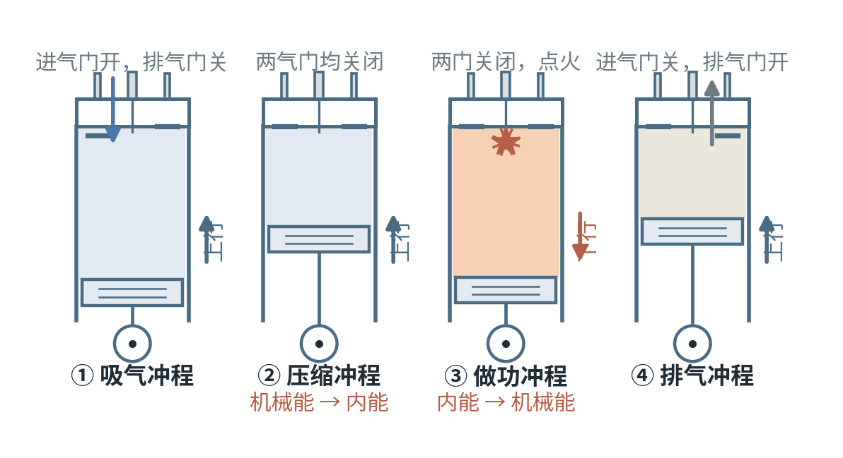
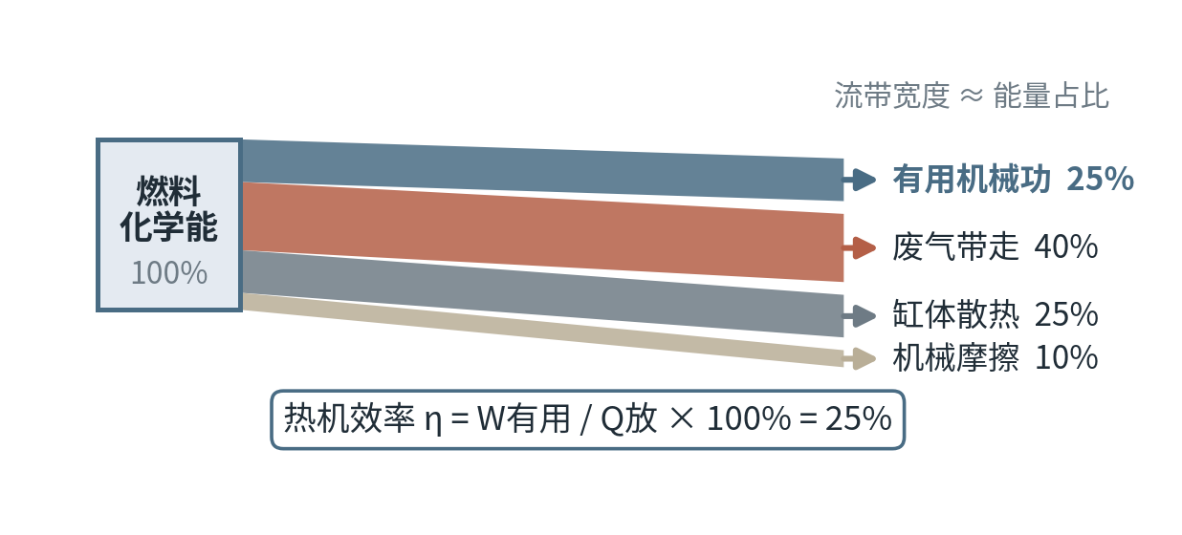
D｜第十四章 · 内能的利用
学科专业图示（教学示意）
汽油机四冲程示意图
画四联剖面图，每幅含气缸、活塞（标上/下行箭头）、进气门、排气门、火花塞：①吸气冲程（进气门开、活塞下行）②压缩冲程（两门关闭、活塞上行）③做功冲程（两门关闭、火花塞点火、活塞下行）④排气冲程（排气门开、活塞上行）；标注：压缩冲程机械能…
内燃机的能量流向图
画从左到右的能量流带图：输入端“燃料化学能 100%”，向右分为四条宽度不等的流带：有用机械功 25%、废气带走 40%、缸体散热 25%、机械摩擦 10%；标注：η=W有用/Q放=25%，流带宽度按百分比示意。
物理 · 初中知识讲解课件 ｜ 九科教辅规范包 v1.0 ｜ 47 / 75

Slide 48
15
A1｜第十五章 · 电流和电路
讲解要点（九年级上 · 能量 · 考查：电路识别与三种状态、串并联电路电流规律、电流表的规范使用与读…
15.1 两种电荷
摩擦过的梳子吸碎纸演示引入，正负电荷以丝绸摩擦玻璃棒为规定
验电器金属箔张开讲“同种电荷相斥”的检验原理
导体与绝缘体按“容易导电与否”二分，各举三个实例
15.2 电流和电路
易错警示
✗ 认为摩擦“创造”了电荷（实为电子从一个物体转移到另一物体）
✗ 把“绝缘体绝不导电、导体处处导电”绝对化（条件变化时可能转变）
电路四元件（电源、用电器、开关、导线）对号入座画一遍
通路、断路、短路三状态对比，短路的危害用视频替代实物演示
电流方向规定为正电荷定向移动的方向，与金属中电子移动方向相反
物理 · 初中知识讲解课件 ｜ 九科教辅规范包 v1.0 ｜ 48 / 75

Slide 49
15
A2｜第十五章 · 电流和电路
讲解要点（九年级上 · 能量 · 考查：电路识别与三种状态、串并联电路电流规律、电流表的规范使用与读…
15.3 串联和并联
两只灯泡“一灭全灭与互不影响”两种情境对比引入串并联
教电流路径法识别：拆掉一个用电器，看另一个还能否工作
串联只有一条路径，并联分干路与支路，画等效电路图练规范
15.4 电流的测量
易错警示
✗ 把干路开关画到某条支路上
✗ 只凭“两灯排成一排”判断串联（要看电流路径是否只有一条）
电流表三步示范：串联接入、正进负出、先选量程
用大量程试触定档再换小量程，读数先看量程再算分度值
物理 · 初中知识讲解课件 ｜ 九科教辅规范包 v1.0 ｜ 49 / 75

Slide 50
15
A3｜第十五章 · 电流和电路
讲解要点（九年级上 · 能量 · 考查：电路识别与三种状态、串并联电路电流规律、电流表的规范使用与读…
15.5 串、并联电路中电流的规律
分组实验：串联电路三点各测、并联干路与两支路各测，填表归纳
结论 I串=I1=I2、I干=I1+I2，用“水流不分流/分流”类比巩固
各组数据不一致时保留原始值，分析误差来源，不凑数
易错警示
✗ 认为串联中离电源近的电流更大（电流处处相等）
✗ 认为并联干路电流可能小于支路电流（干路等于支路之和）
物理 · 初中知识讲解课件 ｜ 九科教辅规范包 v1.0 ｜ 50 / 75

Slide 51
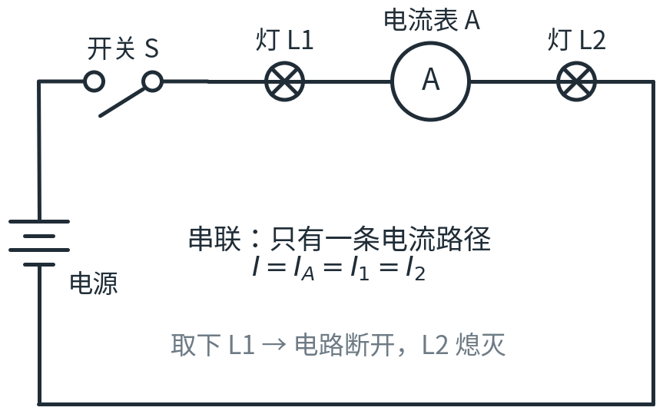
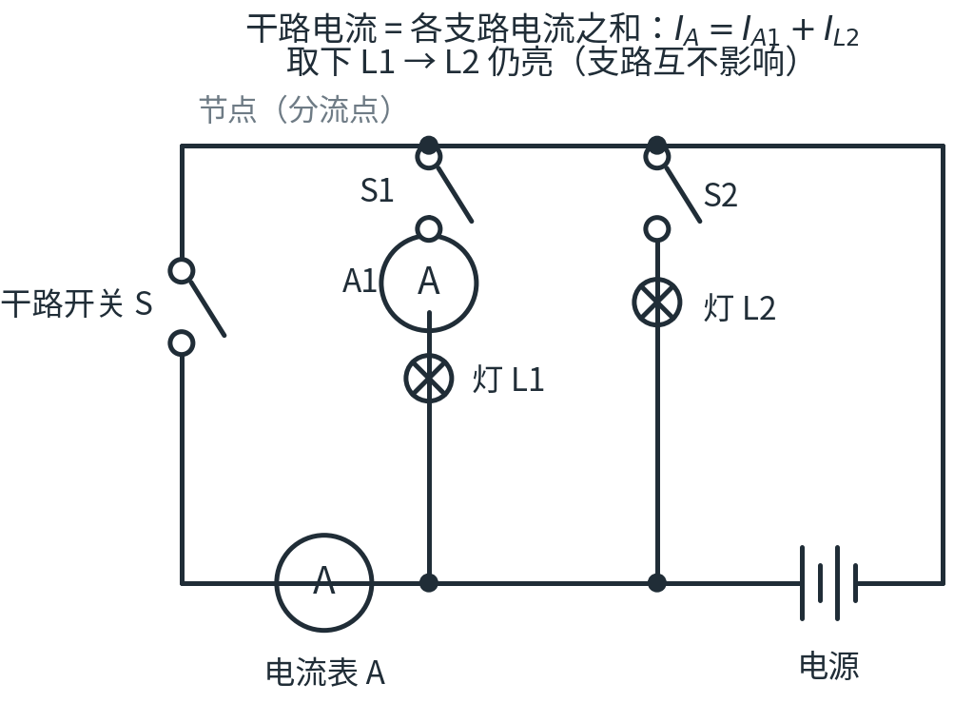
D｜第十五章 · 电流和电路
学科专业图示（教学示意）
串联电路与电流表
电路图元件：电源（电池组符号）、开关 S、灯 L1、电流表 A、灯 L2 依次首尾相连成一个回路；标注：只有一条电流路径、I=IA=I1=I2、取下 L1 则 L2 熄灭；电流表画在 L1 与 L2 之间并标“A”。
并联电路与干支路电流
电路图元件：电源、干路开关 S、干路电流表 A；两条支路分别为开关 S1 串灯 L1（支路电流表 A1 串入）与开关 S2 串灯 L2；标注节点分流位置：IA=IA1+IL2 支路之和，取下 L1 则 L2 仍亮；文字注“干路电流等于各…
物理 · 初中知识讲解课件 ｜ 九科教辅规范包 v1.0 ｜ 51 / 75

Slide 52
16
A1｜第十六章 · 电压 电阻
讲解要点（九年级上 · 能量 · 考查：电压表使用与读数、串并联电压规律、影响电阻大小的因素与滑动变…
16.1 电压
用“水压驱动水流”类比电压是使电荷定向移动的原因
电压表并联在被测两端：正进负出、量程先大后小试触
常见电压值记牢：干电池 1.5 V、家庭电路 220 V、安全电压不高于 36 V
16.2 串、并联电路中电压的规律
易错警示
✗ 把电压表串联接入电路（近似断路，示数约等于电源电压）
✗ 认为有电压就一定有电流（电路还必须是通路）
实验测串联各段与并联各支路电压，归纳 U串=U1+U2、U并=U1=U2
用“分段水压相加、并联水压相同”类比巩固两条规律
串联分压与电阻成正比，为欧姆定律埋伏笔
物理 · 初中知识讲解课件 ｜ 九科教辅规范包 v1.0 ｜ 52 / 75

Slide 53
16
A2｜第十六章 · 电压 电阻
讲解要点（九年级上 · 能量 · 考查：电压表使用与读数、串并联电压规律、影响电阻大小的因素与滑动变…
16.3 电阻
演示长度、横截面积两因素对电阻的影响，材料与温度用数据表补充
强调电阻是导体本身的性质，与是否接电压、有无电流无关
16.4 变阻器
易错警示
✗ 由 R=U/I 推出“R 与 U 成正比”（R 是比值定义的定值）
✗ 忽略温度对电阻的影响（灯丝电阻随温度明显变化）
滑动变阻器“一上一下”接入，移动滑片改变接入电路的电阻线长度
拆解铭牌“50 Ω 1.5 A”：最大阻值与允许通过的最大电流
闭合开关前把滑片移到阻值最大端，演示保护电路的作用
物理 · 初中知识讲解课件 ｜ 九科教辅规范包 v1.0 ｜ 53 / 75

Slide 54
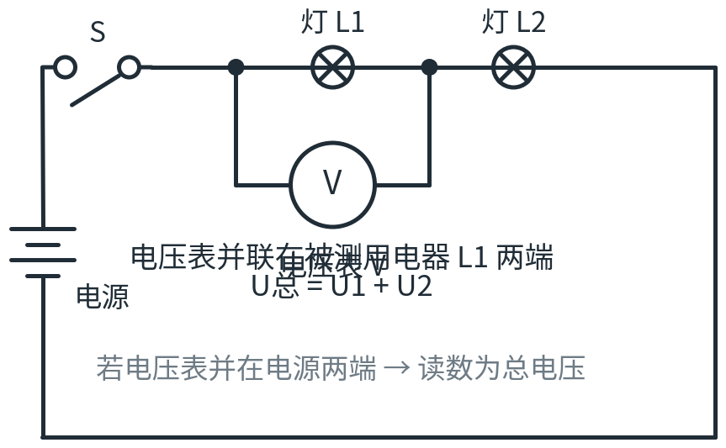
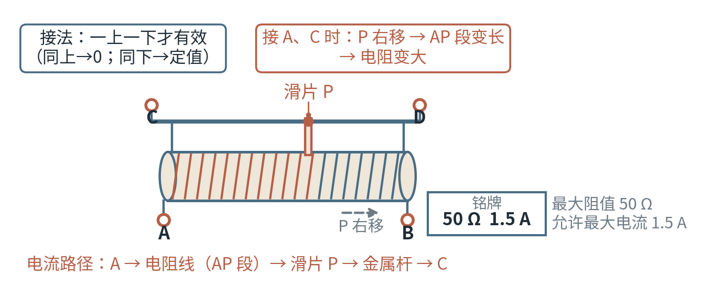
D｜第十六章 · 电压 电阻
学科专业图示（教学示意）
电压表测量灯泡两端电压
电路图元件：电源、开关 S、灯 L1、灯 L2 串联；电压表 V 的两根引线分别接在 L1 左右两端（并联），表盘标“V”；标注：电压表并联在被测用电器两端、U总=U1+U2；旁注：若电压表并在电源两端则读数为总电压。
滑动变阻器的结构与接法
画滑动变阻器：瓷筒上绕电阻线、上方金属杆带滑片 P、四个接线柱（下 A、B，上 C、D）；标注：一上一下接入才有效，接 A、C 时滑片右移电阻变大；铭牌“50 Ω 1.5 A”含义用文字标注。
物理 · 初中知识讲解课件 ｜ 九科教辅规范包 v1.0 ｜ 54 / 75

Slide 55
17
A1｜第十七章 · 欧姆定律
讲解要点（九年级上 · 能量 · 考查：探究 I 与 U、R 关系的实验设计、欧姆定律及串并联应用、…
17.1 电流与电压和电阻的关系
定电阻改电压、定电压换电阻，两次实验都先说清控制了什么
数据先列表再画 I-U 图，过原点直线对应正比关系
点明滑动变阻器的双重作用：改变定值电阻两端电压、保护电路
17.2 欧姆定律
易错警示
✗ 不做多次测量、不调节变阻器就下结论
✗ 把“I 与 R 成反比”说成“I 与 R 的比值不变”（反比是乘积不变）
I=U/R 及变形求 U、R 各配一道，强调“同一导体、同一时刻”
代入前统一单位：U 用伏、I 用安、R 用欧，写公式再代数
物理 · 初中知识讲解课件 ｜ 九科教辅规范包 v1.0 ｜ 55 / 75

Slide 56
17
A2｜第十七章 · 欧姆定律
讲解要点（九年级上 · 能量 · 考查：探究 I 与 U、R 关系的实验设计、欧姆定律及串并联应用、…
17.3 电阻的测量
伏安法电路按“串安并伏”次序连接，先画图后接线
定值电阻多次测量取平均减小偶然误差；小灯泡不取平均（电阻随温度变）
故障排查套路：电压表有示数、电流表无示数→被测电阻断路
17.4 欧姆定律在串并联电路中的应用
易错警示
✗ 滑动变阻器接成同上或同下，滑片失效
✗ 把小灯泡几次测得的电阻取平均当作“定值”
推导串联分压 U1/U2=R1/R2、并联分流 I1/I2=R2/R1，成对记忆
开关通断类综合题先画等效电路再列式，标清每个量属于哪一状态
物理 · 初中知识讲解课件 ｜ 九科教辅规范包 v1.0 ｜ 56 / 75

Slide 57
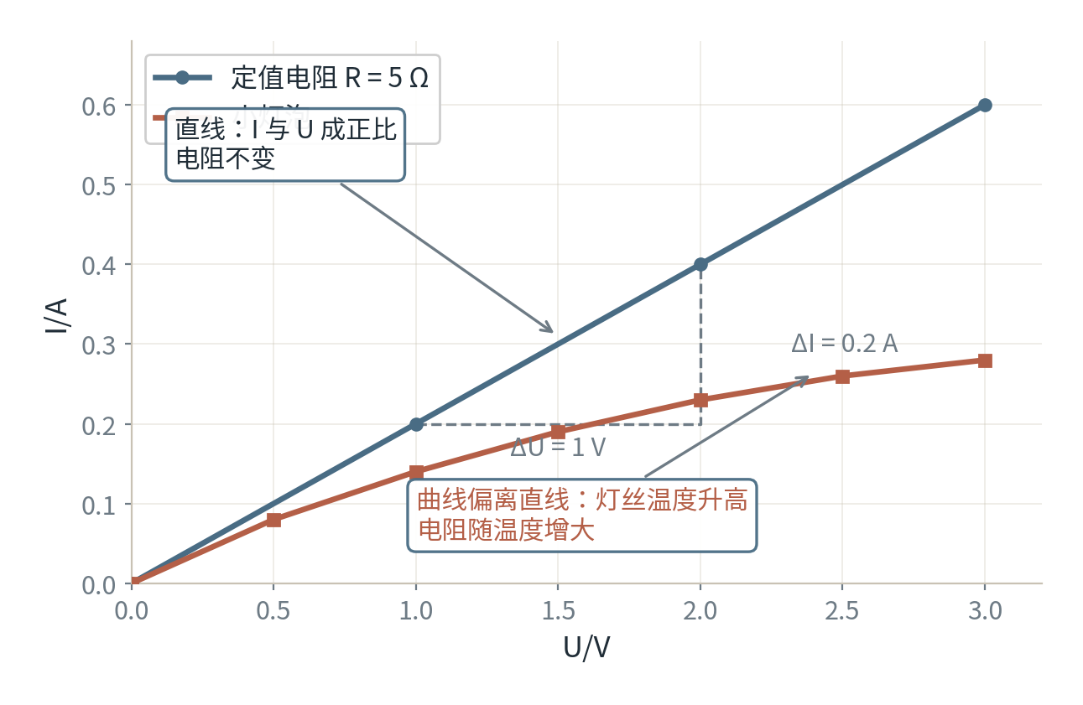
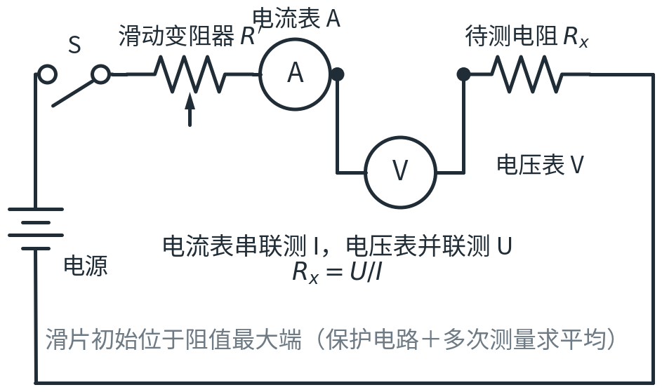
D｜第十七章 · 欧姆定律
学科专业图示（教学示意）
定值电阻与小灯泡的 I-U 图像
I-U 图像：横轴 U/V 0–3，纵轴 I/A 0–0.6；定值电阻（R=5 Ω）数据 U=[0,1,2,3]，I=[0,0.2,0.4,0.6]，为过原点直线；小灯泡数据 U=[0,0.5,1,1.5,2,2.5,3]，I=[0,0…
伏安法测电阻电路
电路图元件：电源、开关 S、滑动变阻器 R′、电流表 A、待测电阻 Rx 依次串联；电压表 V 并联在 Rx 两端；标注：电流表串联读 I、电压表并联读 U、Rx=U/I；滑片初始位于阻值最大端，文字注“变阻器：保护电路+多次测量”。
物理 · 初中知识讲解课件 ｜ 九科教辅规范包 v1.0 ｜ 57 / 75

Slide 58
18
A1｜第十八章 · 电功率
讲解要点（九年级下 · 能量 · 考查：电能表读数与电费计算、额定功率与实际功率、伏安法测功率、焦耳…
18.1 电能 电功
现场读电能表并按“3000 r/kW·h”由转数算用电器消耗的电能
W=UIt 与机械功衔接，示范 1 kW·h=3.6×10⁶ J 换算
18.2 电功率
易错警示
✗ 把 kW·h 当成功率单位（它是电能/电功的单位）
✗ 电能表最后一位红色框内是小数，读数时漏看
从“100 W 灯比 40 W 灯亮”引入 P=UI，即电流在单位时间内做的功
额定电压/额定功率与实际工作状态分开：U实<U额 时 P实<P额
P=W/t 与 P=UI 按已知量选用，配两道对比例题
物理 · 初中知识讲解课件 ｜ 九科教辅规范包 v1.0 ｜ 58 / 75

Slide 59
18
A2｜第十八章 · 电功率
讲解要点（九年级下 · 能量 · 考查：电能表读数与电费计算、额定功率与实际功率、伏安法测功率、焦耳…
18.3 测量小灯泡的电功率
伏安法测 P=UI：调滑动变阻器使电压表读数等于额定电压再读电流
与测电阻实验对比：多次测量的目的不同——测不同电压下的实际功率，不取平均
18.4 焦耳定律
易错警示
✗ 把几次测得的功率取平均当作额定功率
✗ 电压表误并在滑动变阻器两端，读数当成灯泡电压
电炉丝热得发红而导线几乎不热，引入 Q 与 I、R 的关系再出定律
Q=I²Rt；纯电阻电路 W=Q，电动机等非纯电阻 W>Q，各举一例
物理 · 初中知识讲解课件 ｜ 九科教辅规范包 v1.0 ｜ 59 / 75

Slide 60
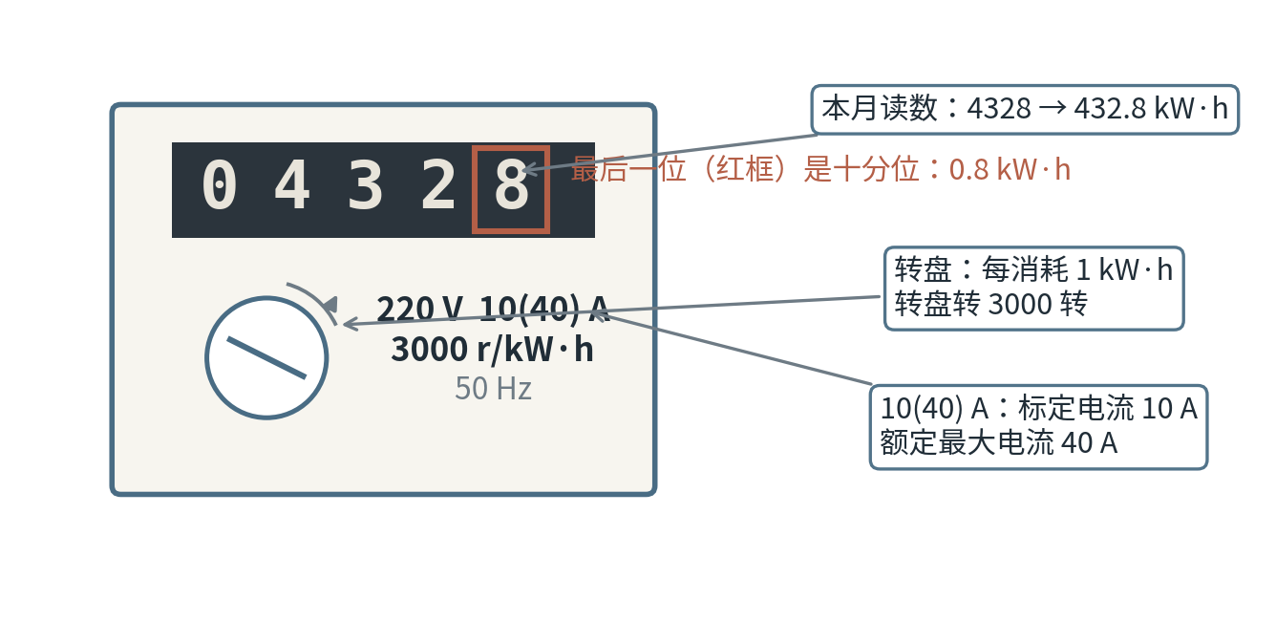
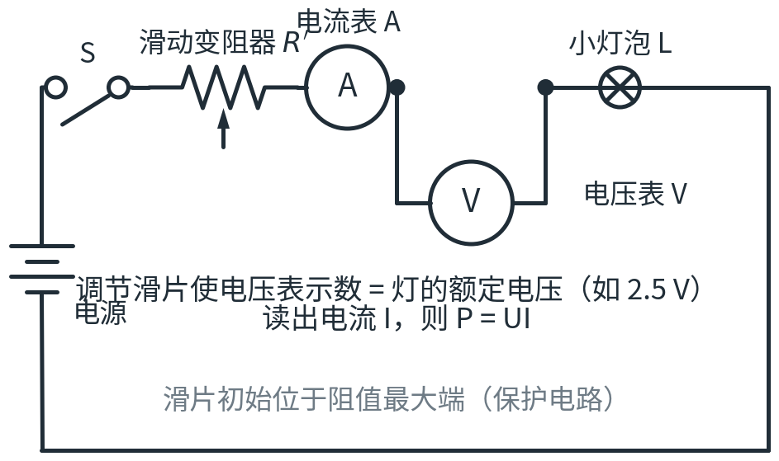
D｜第十八章 · 电功率
学科专业图示（教学示意）
电能表铭牌与读数
画电能表面板：五位读数窗显示 04328（最后一位用红框标出，表示 0.8 kW·h 的小数位）、转盘小窗、铭牌“220 V 10(40) A 3000 r/kW·h”；标注：读数 432.8 kW·h、每转 3000 转消耗 1 kW…
伏安法测小灯泡电功率
电路图元件：电源、开关 S、滑动变阻器 R′、电流表 A、小灯泡 L 依次串联；电压表 V 并联在 L 两端；标注：调节滑片使 V 读数等于灯的额定电压（如 2.5 V），读电流 I，P=UI；滑片初始位于阻值最大端。
物理 · 初中知识讲解课件 ｜ 九科教辅规范包 v1.0 ｜ 60 / 75

Slide 61
19
A1｜第十九章 · 生活用电
讲解要点（九年级下 · 能量 · 考查：家庭电路连接规范（开关接火线）、测电笔使用、电流过大原因分析…
19.1 家庭电路
按进户线到灯座的顺序画家庭电路流程图，逐级认件
火线零线间 220 V；测电笔氖管亮判火线，当场示范握笔手势
连接规范三句话：开关接火线、螺口灯座螺旋接零线、三孔插座不可缺地线
19.2 家庭电路中电流过大的原因
易错警示
✗ 把开关接在零线上（断开后灯座仍带电，检修危险）
✗ 认为三孔插座的地线可有可无
短路、用电器总功率过大两条原因各配一个情景与计算
保险丝选“电阻率大、熔点低”的材料，空气开关跳闸原理与复位讲清
物理 · 初中知识讲解课件 ｜ 九科教辅规范包 v1.0 ｜ 61 / 75

Slide 62
19
A2｜第十九章 · 生活用电
讲解要点（九年级下 · 能量 · 考查：家庭电路连接规范（开关接火线）、测电笔使用、电流过大原因分析…
19.3 安全用电
单线触电与双线触电两条路径配示意图，指出电流都经过人体
安全原则按“不接触低压带电体、不靠近高压带电体”等四条记
湿手拨开关、高压线落地跨步等情境做判断练习
易错警示
✗ 认为只有高压电才危险（220 V 足以致命）
✗ 高压线落地后靠近查看（跨步电压触电）
物理 · 初中知识讲解课件 ｜ 九科教辅规范包 v1.0 ｜ 62 / 75

Slide 63
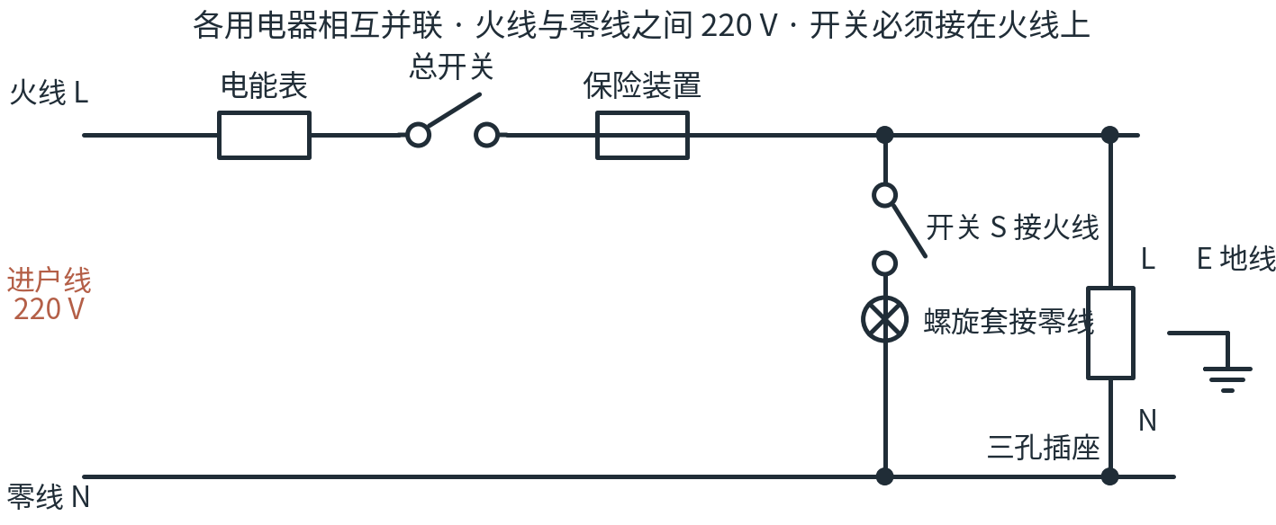
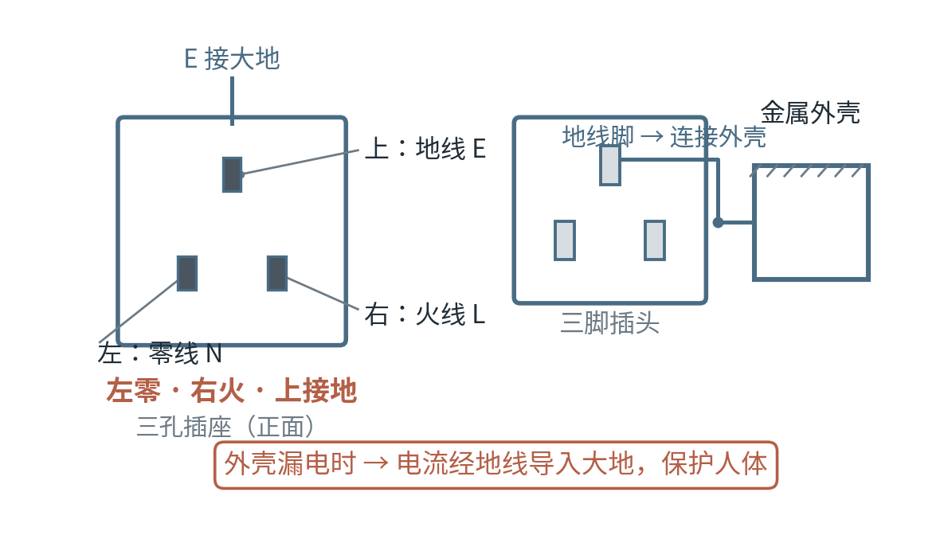
D｜第十九章 · 生活用电
学科专业图示（教学示意）
家庭电路的组成
画家庭电路组成：进户线（火线 L、零线 N）→电能表→总开关→保险装置→并联的用电器支路；其中灯支路：开关 S 接在火线上、螺口灯座螺旋套接零线；插座支路：三孔插座（上孔 E 接地线、左孔 N、右孔 L）；标注：各用电器并联、火零之间 …
三孔插座与外壳接地
画三孔插座正面与三脚插头：插座上孔 E 接地线、左孔 N 接零线、右孔 L 接火线（口诀“左零右火上接地”）；插头三脚与之一一对应，金属外壳电器的地线脚连接外壳；标注：外壳漏电时电流经地线导入大地，保护人体。
物理 · 初中知识讲解课件 ｜ 九科教辅规范包 v1.0 ｜ 63 / 75

Slide 64
20
A1｜第二十章 · 电与磁
讲解要点（九年级下 · 运动与相互作用 · 考查：安培定则判断 N/S 极、电磁继电器应用、感应电流…
20.1 磁现象 磁场
条形磁铁吸铁屑两端最多，引出磁极；同名相斥异名相吸当堂验证
磁感线从 N 出 S 入、永不相交，画条形与蹄形磁铁两种场
地磁场解释指南针，提及磁偏角与科学史
20.2 电生磁
易错警示
✗ 认为磁感线是真实存在的线（它是理想模型）
✗ 认为磁铁分割后可以得到单一磁极（每段仍有 N、S 两极）
重做奥斯特实验：导线通电瞬间小磁针偏转，电与磁联系的第一次证据
通电螺线管外部磁场与条形磁铁相似，用安培定则（右手）判 N 极
电磁铁磁性强弱三因素（电流大小、匝数、有无铁芯）控制变量演示
物理 · 初中知识讲解课件 ｜ 九科教辅规范包 v1.0 ｜ 64 / 75

Slide 65
20
A2｜第二十章 · 电与磁
讲解要点（九年级下 · 运动与相互作用 · 考查：安培定则判断 N/S 极、电磁继电器应用、感应电流…
20.3 电磁铁 电磁继电器
继电器用“低电压小电流控制高电压大电流”的模型图讲两套电路
电磁阀、电铃、水位自动报警器各归到继电器的应用
20.4 电动机
易错警示
✗ 把控制电路与工作电路的元件画混
✗ 把电动机的原理说成电磁感应（那是发电机的原理）
通电线圈在磁场中受力转动演示，能量转化电能→机械能
换向器每转过半圈自动改变线圈中电流方向，使线圈持续转动
物理 · 初中知识讲解课件 ｜ 九科教辅规范包 v1.0 ｜ 65 / 75

Slide 66
20
A3｜第二十章 · 电与磁
讲解要点（九年级下 · 运动与相互作用 · 考查：安培定则判断 N/S 极、电磁继电器应用、感应电流…
20.5 磁生电
导体棒在磁场中切割磁感线，灵敏电流计偏转；闭合、部分导体、切割三条件缺一不可
发电机机械能→电能，与电动机成对比较记忆
我国交流电 50 Hz，每秒电流方向变化 100 次
易错警示
✗ 导体平行磁感线运动也认为有感应电流（必须切割）
✗ 发电机与电动机的能量转化方向记反
物理 · 初中知识讲解课件 ｜ 九科教辅规范包 v1.0 ｜ 66 / 75

Slide 67
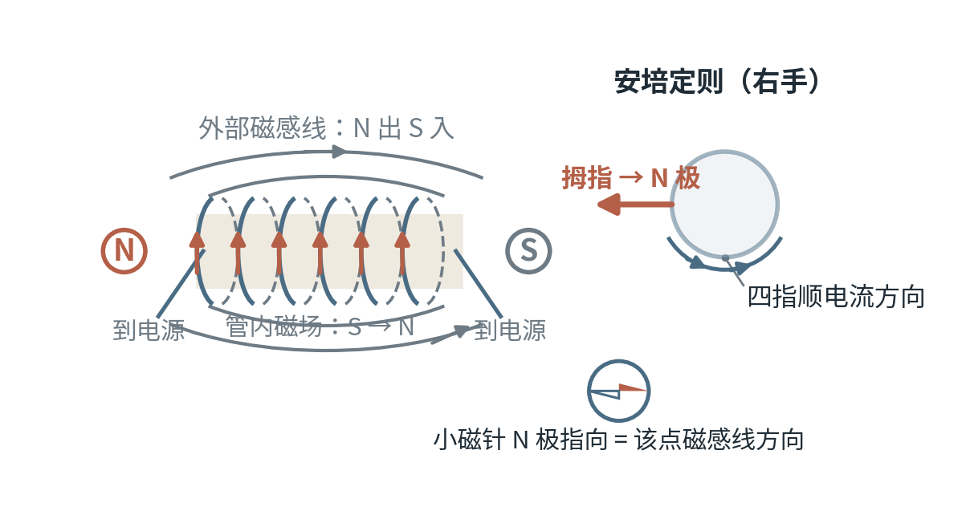
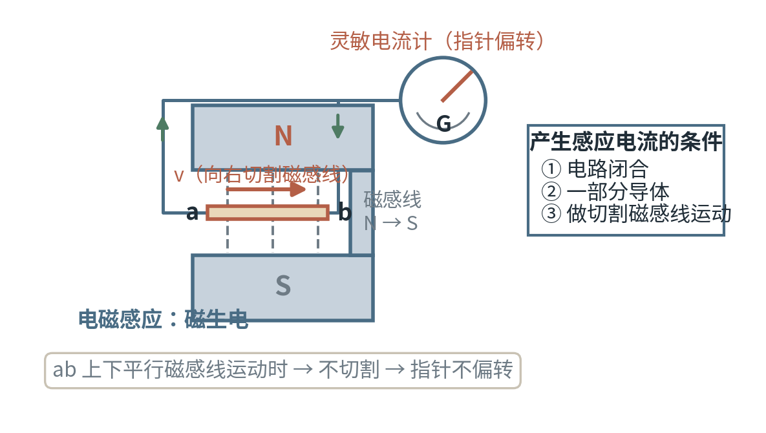
D｜第二十章 · 电与磁
学科专业图示（教学示意）
通电螺线管与安培定则
画通电螺线管，绕线方向画清（正面导线电流方向向上，用箭头标出），管旁画一只右手示意：四指弯曲方向顺电流、拇指指向标 N 极；标注：外部磁感线从 N 出 S 入、管内磁场由 S 指 N；旁画管旁小磁针静止时 N 极指向与磁感线一致。
电磁感应实验
画蹄形磁铁（N 极在上、S 极在下），导体棒 ab 水平置于磁极之间，ab 两端经导线与灵敏电流计连成闭合回路；箭头标 ab 向右运动切割磁感线，电流计指针偏转；标注：产生感应电流的三个条件——电路闭合、一部分导体、做切割磁感线运动；旁…
物理 · 初中知识讲解课件 ｜ 九科教辅规范包 v1.0 ｜ 67 / 75

Slide 68
21
A1｜第二十一章 · 信息的传递
讲解要点（九年级下 · 运动与相互作用 · 考查：电磁波的产生与传播（可在真空中传播）、c=λf 的…
21.1 现代顺风耳——电话
话筒把声变成变化的电流、听筒把电流还原成声，互逆结构对着图讲
模拟信号与数字信号对比：数字信号抗干扰能力强
21.2 电磁波的海洋
易错警示
✗ 认为电话线里传的是声音本身（传递的是随声音变化的电流）
✗ 认为电磁波传播需要介质（可在真空中传播）
导线在收音机旁时断时通产生“咔咔”声，演示电磁波的产生
波长、频率、波速三量在波形图上认读，c=λf 配一道计算
物理 · 初中知识讲解课件 ｜ 九科教辅规范包 v1.0 ｜ 68 / 75

Slide 69
21
A2｜第二十一章 · 信息的传递
讲解要点（九年级下 · 运动与相互作用 · 考查：电磁波的产生与传播（可在真空中传播）、c=λf 的…
21.3 广播、电视和移动通信
发射—接收框图讲：音频/视频信号调制到高频载波再由天线发射
手机既是发射机又是接收机，必须依靠基站中继
21.4 越来越宽的信息之路
易错警示
✗ 认为手机间直接通话不需要电磁波（语音靠电磁波经基站传递）
✗ 认为光纤里传输的是电信号（是携带信息的激光/光信号）
微波中继、卫星通信、光纤、网络四条“路”按载波频率与介质列表比较
光纤靠光的全反射传递光信号，容量大、损耗小
物理 · 初中知识讲解课件 ｜ 九科教辅规范包 v1.0 ｜ 69 / 75

Slide 70
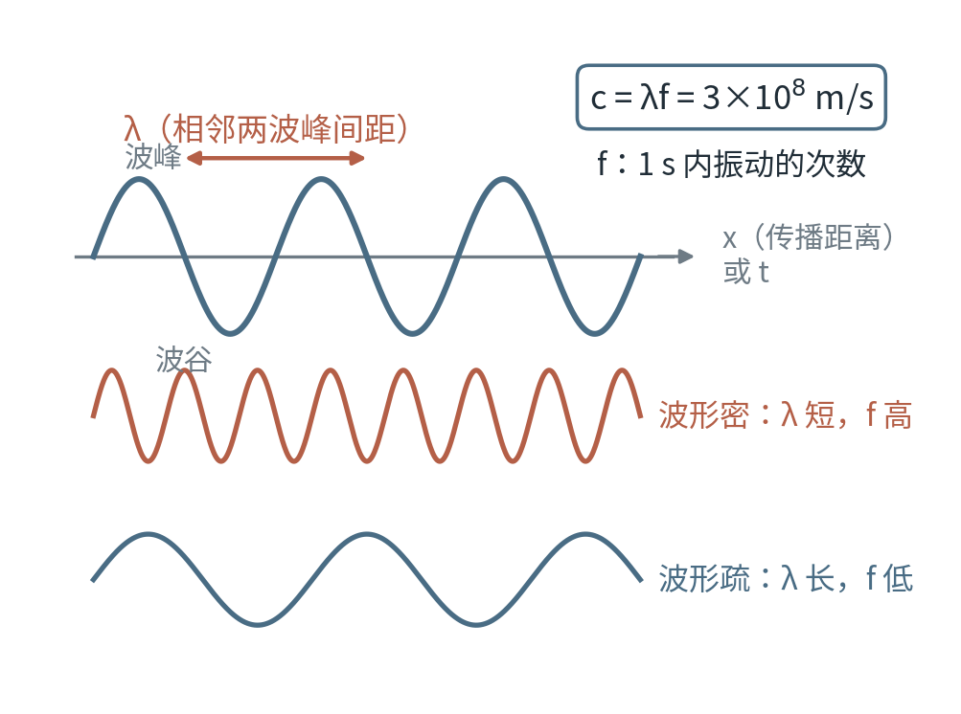
D｜第二十一章 · 信息的传递
学科专业图示（教学示意）
电磁波波形与 c=λf
画一条连续正弦波（横轴为距离或时间，画约 3 个周期），相邻两波峰间距用双箭头标 λ；标注：波速 c=λf=3×10⁸ m/s、频率 f 为 1 s 内振动的次数；旁画两条波长不同的波对比：波形更密者波长更短、频率更高。
物理 · 初中知识讲解课件 ｜ 九科教辅规范包 v1.0 ｜ 70 / 75

Slide 71
22
A1｜第二十二章 · 能源与可持续发展
讲解要点（九年级下 · 能量 · 考查：一次/二次与可再生/不可再生能源的分类、核裂变与聚变的区分、…
22.1 能源
一次/二次能源与可再生/不可再生两组分类交叉列表填例
化石能源不可再生，风、水、太阳能可再生，各对号入座
22.2 核能
易错警示
✗ 把电能当成一次能源（由一次能源转化而来，属二次能源）
✗ 把“能源”与所有“自然资源”混为一谈
裂变“中子轰击重核发生链式反应”与聚变“轻核聚合成重核”对比图讲
核电站用可控链式反应（控制棒调节），聚变目前尚不可控利用
核能能量密度大的同时，乏料处理与安全是代价，两面都讲
物理 · 初中知识讲解课件 ｜ 九科教辅规范包 v1.0 ｜ 71 / 75

Slide 72
22
A2｜第二十二章 · 能源与可持续发展
讲解要点（九年级下 · 能量 · 考查：一次/二次与可再生/不可再生能源的分类、核裂变与聚变的区分、…
22.3 太阳能
太阳能两种利用路径：光热转换（热水器）与光电转换（光伏电池）
把风能、水能、化石能源统一溯源到太阳辐射能，形成能量谱系图
22.4 能源与可持续发展
易错警示
✗ 认为太阳能“取之不尽”就没有成本（转化效率与储能仍是瓶颈）
✗ 认为能量守恒就不会有能源危机（可用能源的品质在降低）
能量虽守恒但“可用性”在退化，由此引出节能的必要性
给出能源消费结构数据，让学生摆数据说观点，讨论结构调整
物理 · 初中知识讲解课件 ｜ 九科教辅规范包 v1.0 ｜ 72 / 75

Slide 73
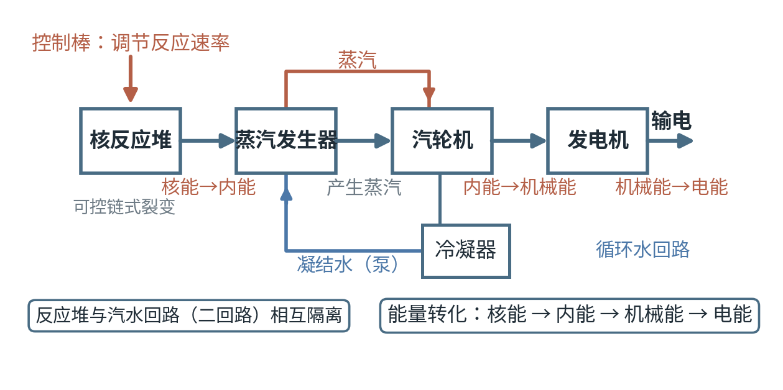
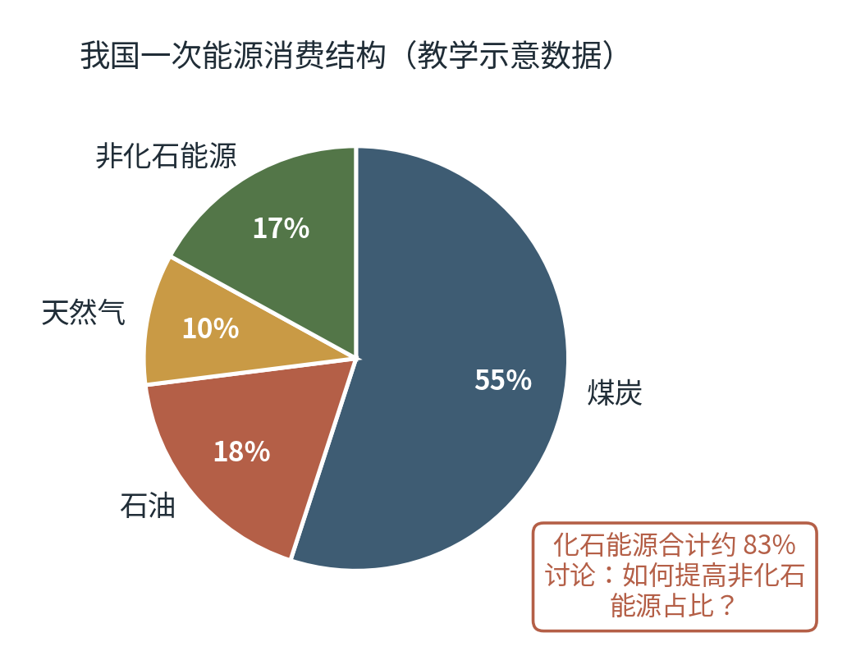
D｜第二十二章 · 能源与可持续发展
学科专业图示（教学示意）
核电站能量转化流程
画核电站流程框图：核反应堆（可控链式裂变，核能→内能）→蒸汽发生器与管道→汽轮机（内能→机械能）→发电机（机械能→电能）→输电；冷凝器画循环水回路；标注：控制棒调节反应速率、反应堆与汽水回路隔离。
我国一次能源消费结构（示意数据）
画饼图并附数据数组：煤炭 55%、石油 18%、天然气 10%、非化石能源 17%（数据为教学示意）；标注：化石能源合计约 83%，引出“提高非化石能源占比”的讨论话题。
物理 · 初中知识讲解课件 ｜ 九科教辅规范包 v1.0 ｜ 73 / 75

Slide 74
考试聚焦与出口自检
章章有侧重，册册能自检
八年级上 第一章 刻度尺读数与单位换算、参照物判断、v=s/t 计算与 s-t…
八年级下 第十二章 杠杆平衡条件与最小动力问题、滑轮组 F=(G+G动)/n …
八年级上 第二章 产生与传播条件、三特性的波形图判断、超声次声应用与噪声控制途…
九年级上 第十三章 扩散现象与分子动理论、改变内能的两种途径、热量计算 Q=c…
八年级上 第三章 温度计使用与读数、晶体熔化图像分析、蒸发沸腾对比、物态变化归…
九年级上 第十四章 四冲程的识别与能量转化、热机效率相关计算、能量守恒定律的表…
八年级上 第四章 反射定律作图与镜面/漫反射区分、平面镜成像特点与作图、折射规…
九年级上 第十五章 电路识别与三种状态、串并联电路电流规律、电流表的规范使用与…
八年级上 第五章 凸透镜成像规律（一倍焦距分虚实、二倍焦距分大小）、眼睛成像缺…
九年级上 第十六章 电压表使用与读数、串并联电压规律、影响电阻大小的因素与滑动…
八年级上 第六章 天平与量筒读数、测固体液体密度的实验设计与误差分析、密度公式…
九年级上 第十七章 探究 I 与 U、R 关系的实验设计、欧姆定律及串并联应用…
八年级下 第七章 力的三要素与示意图、弹簧测力计使用、G=mg 计算与重力方向…
九年级下 第十八章 电能表读数与电费计算、额定功率与实际功率、伏安法测功率、焦…
八年级下 第八章 惯性现象解释、二力平衡条件的判断、摩擦力方向的确定与增减摩擦…
九年级下 第十九章 家庭电路连接规范（开关接火线）、测电笔使用、电流过大原因分…
八年级下 第九章 p=F/S 与 p=ρgh 计算（受力面积与深度是易错点）、…
九年级下 第二十章 安培定则判断 N/S 极、电磁继电器应用、感应电流产生条件…
八年级下 第十章 阿基米德原理 F浮=ρ液gV排 的计算（V排 是易错点）、浮…
九年级下 第二十一章 电磁波的产生与传播（可在真空中传播）、c=λf 的计算、…
八年级下 第十一章 做功判断与 W=Fs 计算、P=W/t 及 P=Fv、动能…
九年级下 第二十二章 一次/二次与可再生/不可再生能源的分类、核裂变与聚变的区…
物理 · 初中知识讲解课件 ｜ 九科教辅规范包 v1.0 ｜ 74 / 75

Slide 75
学科出口自检（独立完成）
合上课本完成以下任务；评价标准在教师手册（course.json），先独立作答再对照自评。
1
八年级上 说出雾、露、霜各自的形成物态变化并判断吸放热；晶体熔化图像中水平段说明什么？
2
八年级下 质量 60 kg 的人双脚站立（每只鞋底 150 cm²），对地面的压强多大？用连通器说明船闸如何让船过坝。
3
九年级下 给绕向和电流方向已知的通电螺线管标出 N/S 极；发电机与电动机的能量转化各是什么？
薄弱分支：讲解页回看对应章节 A 页；图示读不懂 → 回 D 页对照；出口题出错 → 找教师按提示阶梯重做。

